Slide 1
Web Programming
Web后端开发技术
第8章 服务注册、发现、调用及配置中心
计算机学院
授课人：王尊亮

Slide 2
第8章 服务注册发现、调用及配置中心
8.1 服务注册与发现（Nacos)
8.2 服务调用 (Ribbon/LoadBalancer与OpenFeign)
8.3 配置中心（Nacos)

Slide 3
8.1 服务注册与发现
微服务数量众多且相互之间存在复杂的依赖关系，为了使微服务架构能高效、稳定正确运行，可以提炼出一些基础组件
服务注册与发现：当有大量的微服务时，如何找到彼此？需要一个独立的组件来管理服务实例
服务调用：OpenFeign声明式REST调用，Dubbo RPC等
配置中心：方便对微服务进行集中化配置
服务容错（保护）：断路器，服务降级和限速，微服务的自我保护能力
负载均衡与路由网关：请求到来时，确定有哪一个节点进行请求响应，还具备访问控制、日志记录、 服务适配、请求管理等功能
链路跟踪：跟踪业务请求的调用链路
安全：安全与认证
服务运维监控：Spring Boot Admin

Slide 4
8.1 服务注册与发现

Slide 5
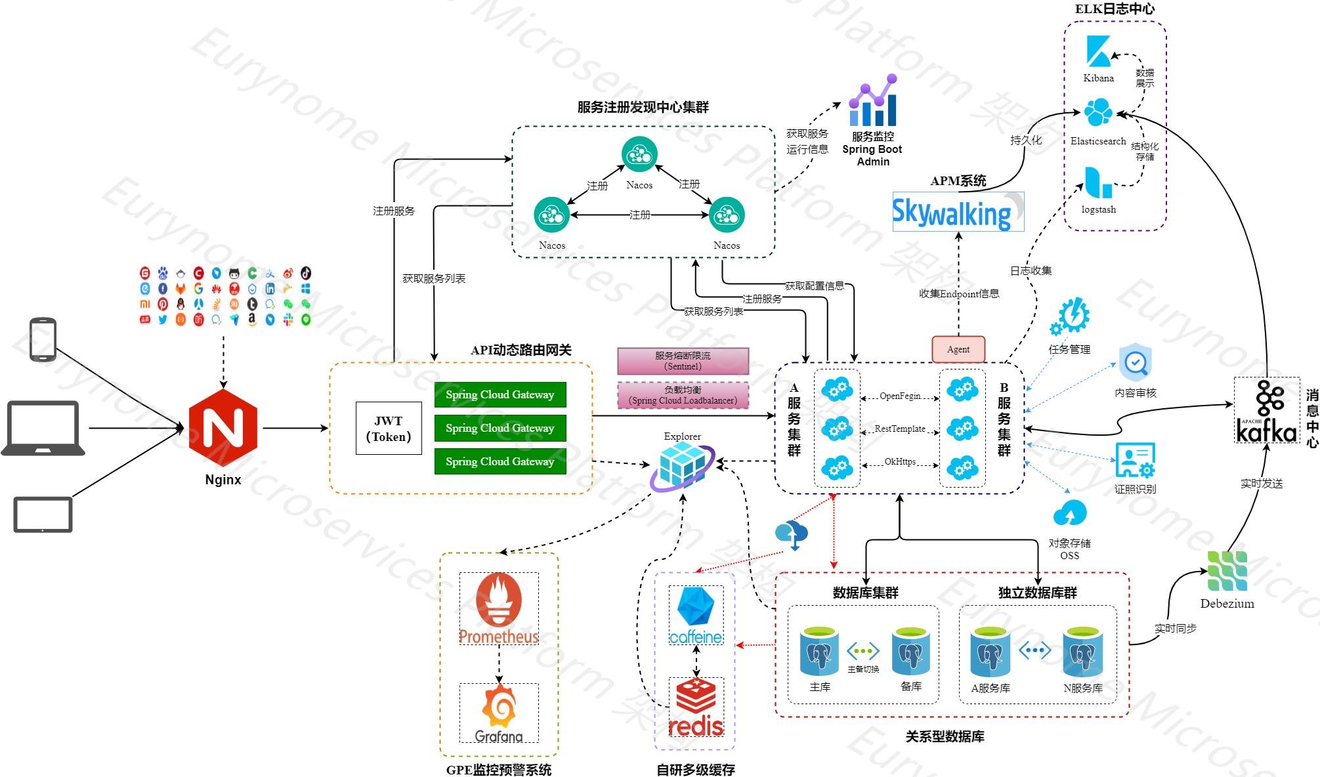
8.1 服务注册与发现
https://www.herodotus.cn/

Slide 6
8.1 服务注册与发现

Slide 7
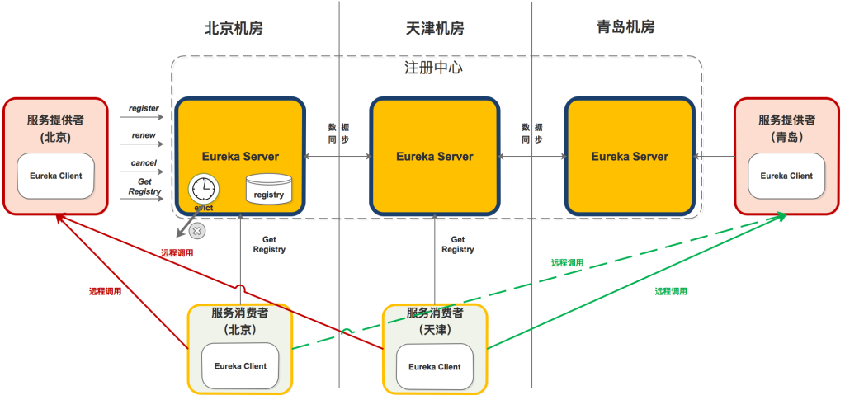
8.1 服务注册与发现（Eureka）
Eureka Server：独立的部署单元，以 REST API 的形式为服务实例提供了注册、管理和查询等操作。也提供了可视化的监控页面。
Service Provider：服务提供方，将自身服务注册到Eureka，使服务消费方能够找到。
Service Consumer：服务消费方，从Eureka获取注册服务列表，从而能够消费服务。

Slide 8

8.1 服务注册与发现（Nacos）
Nacos https://nacos.io/zh-cn
Nacos 支持几乎所有主流类型的“服务”的发现、配置和管理。
服务发现和服务健康监测
Nacos 支持基于 DNS 和基于 RPC 的服务发现。服务提供者注册 Service 后，服务消费者可以使用DNS TODO 或HTTP&API查找和发现服务。
Nacos 提供对服务的实时的健康检查，阻止向不健康的主机或服务实例发送请求。Nacos 支持传输层 (PING 或 TCP)和应用层 (如 HTTP、MySQL、用户自定义）的健康检查。
动态配置服务
以中心化、外部化和动态化的方式管理所有环境的应用配置和服务配置。
消除了配置变更时重新部署应用和服务的需要，让配置管理变得更加高效和敏捷。
配置中心化管理让实现无状态服务变得更简单，让服务按需弹性扩展变得更容易。
Nacos 提供了一个简洁易用的UI (控制台样例 Demo) 帮助您管理所有的服务和应用的配置。Nacos 还提供包括配置版本跟踪、金丝雀发布、一键回滚配置以及客户端配置更新状态跟踪在内的一系列开箱即用的配置管理特性。

Slide 9
8.1 服务注册与发现（Nacos）
动态 DNS 服务
支持权重路由，更容易地实现中间层负载均衡、更灵活的路由策略、流量控制以及数据中心内网的简单DNS解析服务。
更容易地实现以 DNS 协议为基础的服务发现，以消除耦合到厂商私有服务发现 API 上的风险。
Nacos 提供了一些简单的 DNS APIs TODO 帮助您管理服务的关联域名和可用的 IP:PORT 列表.
服务及其元数据管理
Nacos 支持从微服务平台建设的视角管理数据中心的所有服务及元数据，包括管理服务的描述、生命周期、服务的静态依赖分析、服务的健康状态、服务的流量管理、路由及安全策略、服务的 SLA 以及最首要的 metrics 统计数据。

Slide 10
8.1 服务注册与发现（Nacos）
https://gitee.com/rainysun/spring-cloud-alibaba-demo
示例系统：spring-cloud-alibaba-demo
注册中心：nacos-server，端口8848
网关服务：Gateway，端口8001、8002
订单服务：Order，端口6001、6002
库存服务：Inventory，端口7001、7002
端口：8848
端口：6001、6002
注册中心/配置中心
（nacos-server）
订单服务
（Order）
订单服务
（Order）
网关服务
（Gateway）
网关服务
（Gateway）
服务调用
（Ribbon）
端口：8001、8002
库存服务
（Inventory）
库存服务
（Inventory）
端口：7001、7002

Slide 11
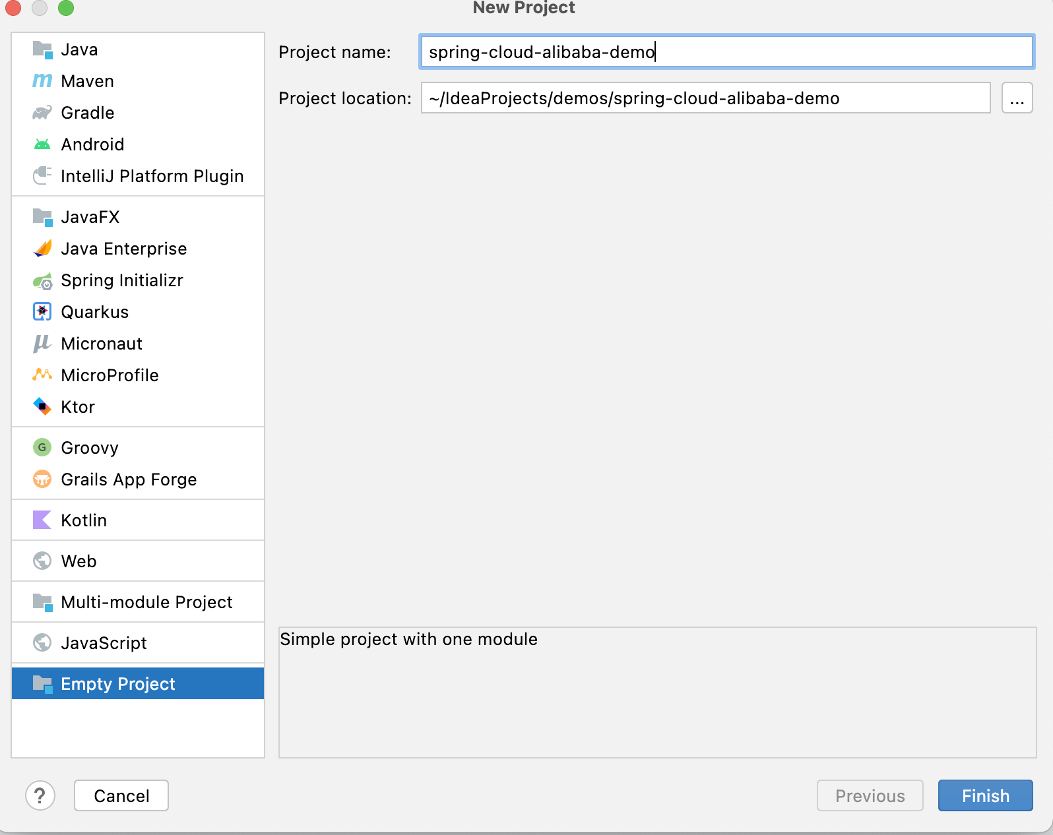
8.1 服务注册与发现（Nacos）
https://gitee.com/rainysun/spring-cloud-alibaba-demo
创建项目spring-cloud-alibaba-demo：
创建一个空的项目

Slide 12
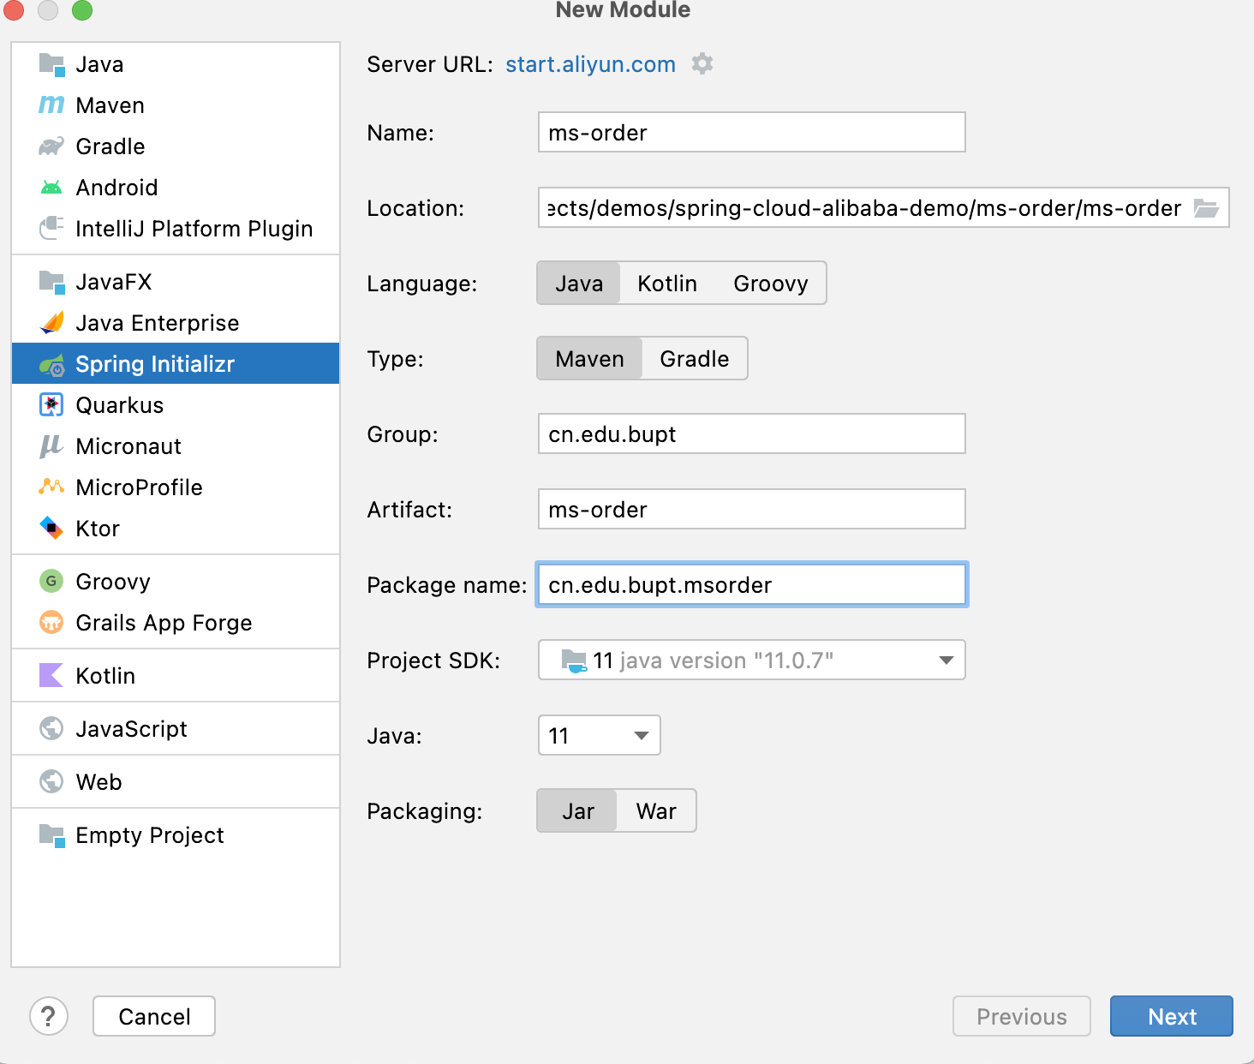
8.1 服务注册与发现（Nacos）
创建项目spring-cloud-alibaba-demo：创建第1个Module （ms-order，订单微服务）

Slide 13
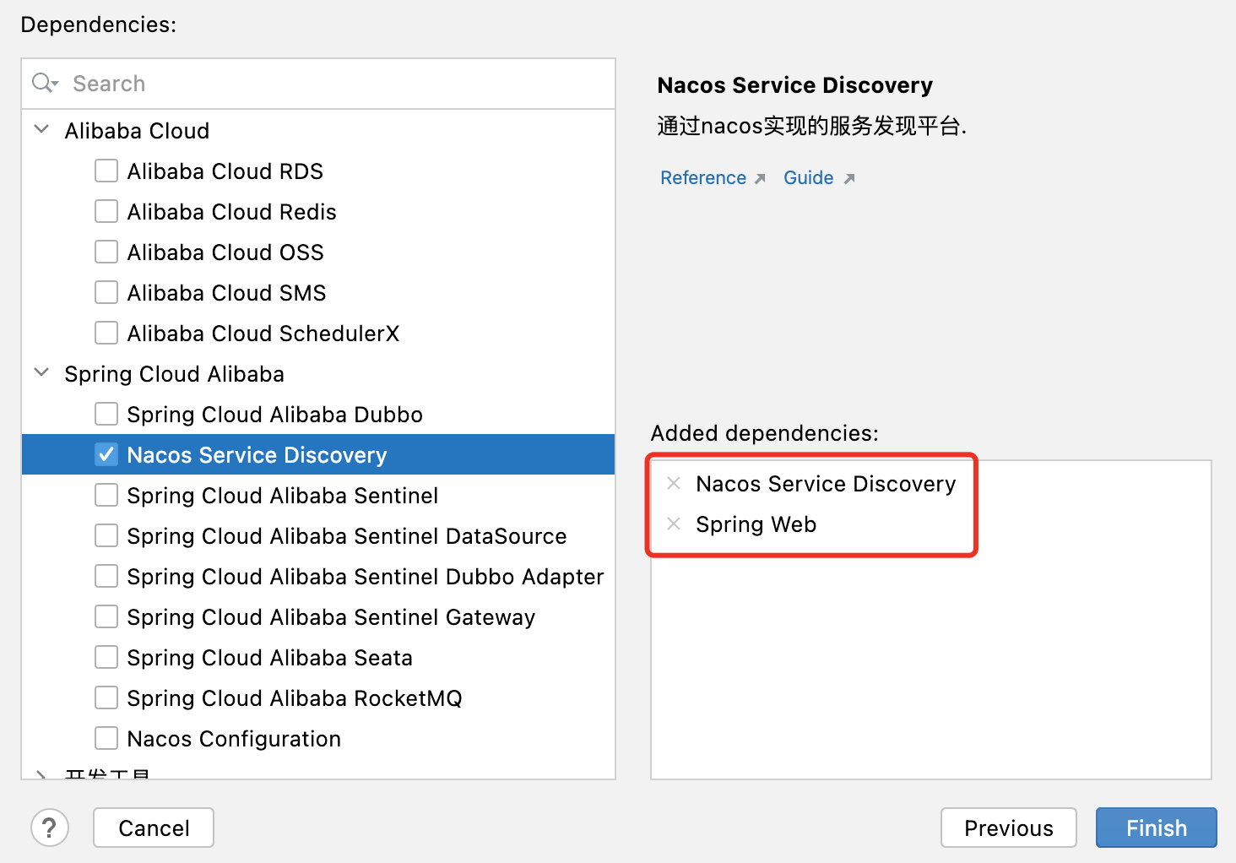
8.1 服务注册与发现（Nacos）
创建项目spring-cloud-alibaba-demo：创建第1个Module （ms-order，订单微服务）
<dependency>
<groupId>com.alibaba.cloud</groupId>
<artifactId>spring-cloud-starter-alibaba-nacos-discovery</artifactId>
</dependency>
添加alibaba-nacos-discovery组件

Slide 14
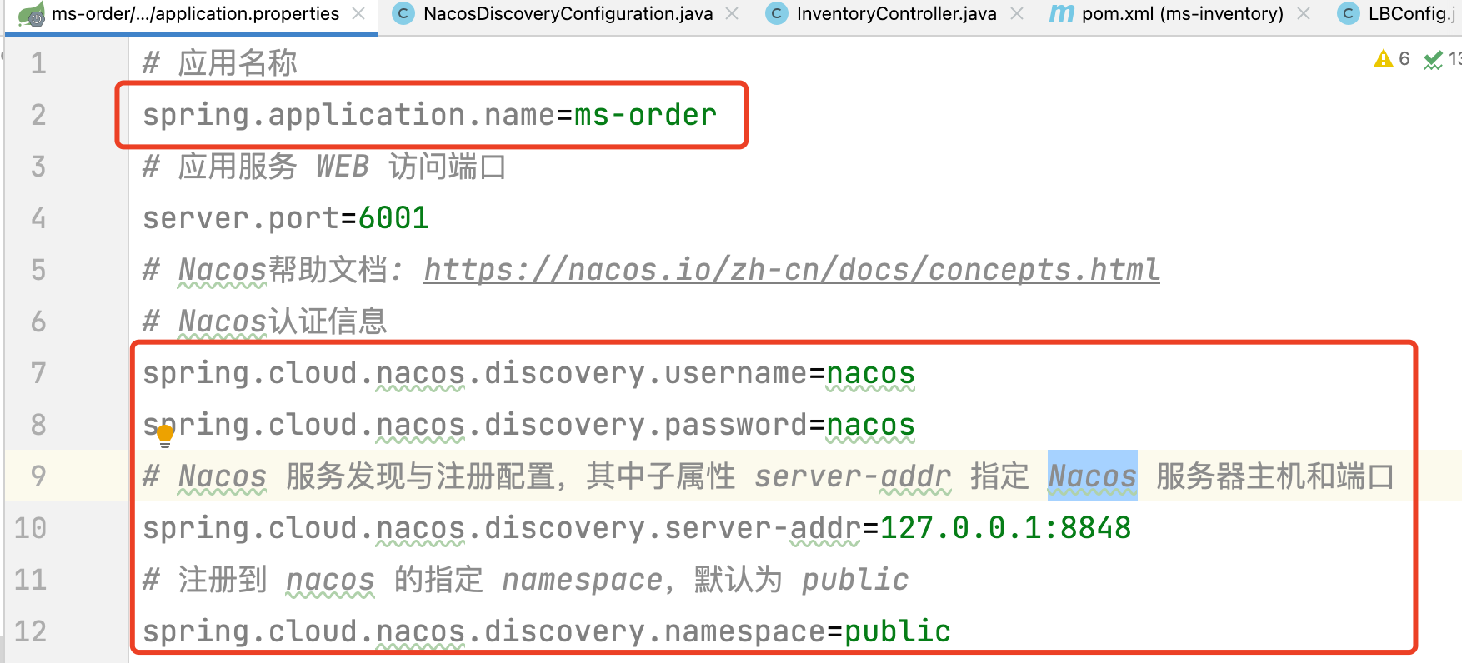
8.1 服务注册与发现（Nacos）
创建项目spring-cloud-alibaba-demo：创建第1个Module （ms-order，订单微服务）
配置应用名称
配置nacos-server信息

Slide 15
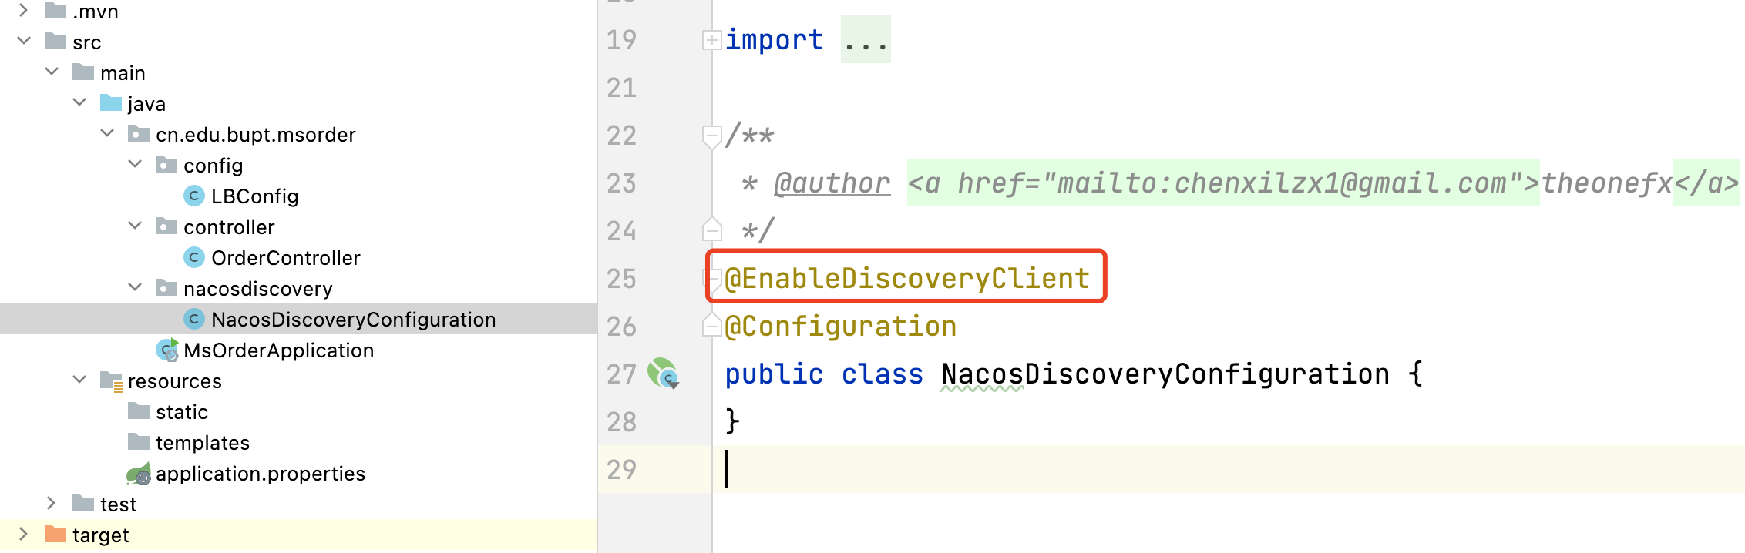
8.1 服务注册与发现（Nacos）
创建项目spring-cloud-alibaba-demo：创建第1个Module （ms-order，订单微服务）
也可以注解在主程序入口

Slide 16
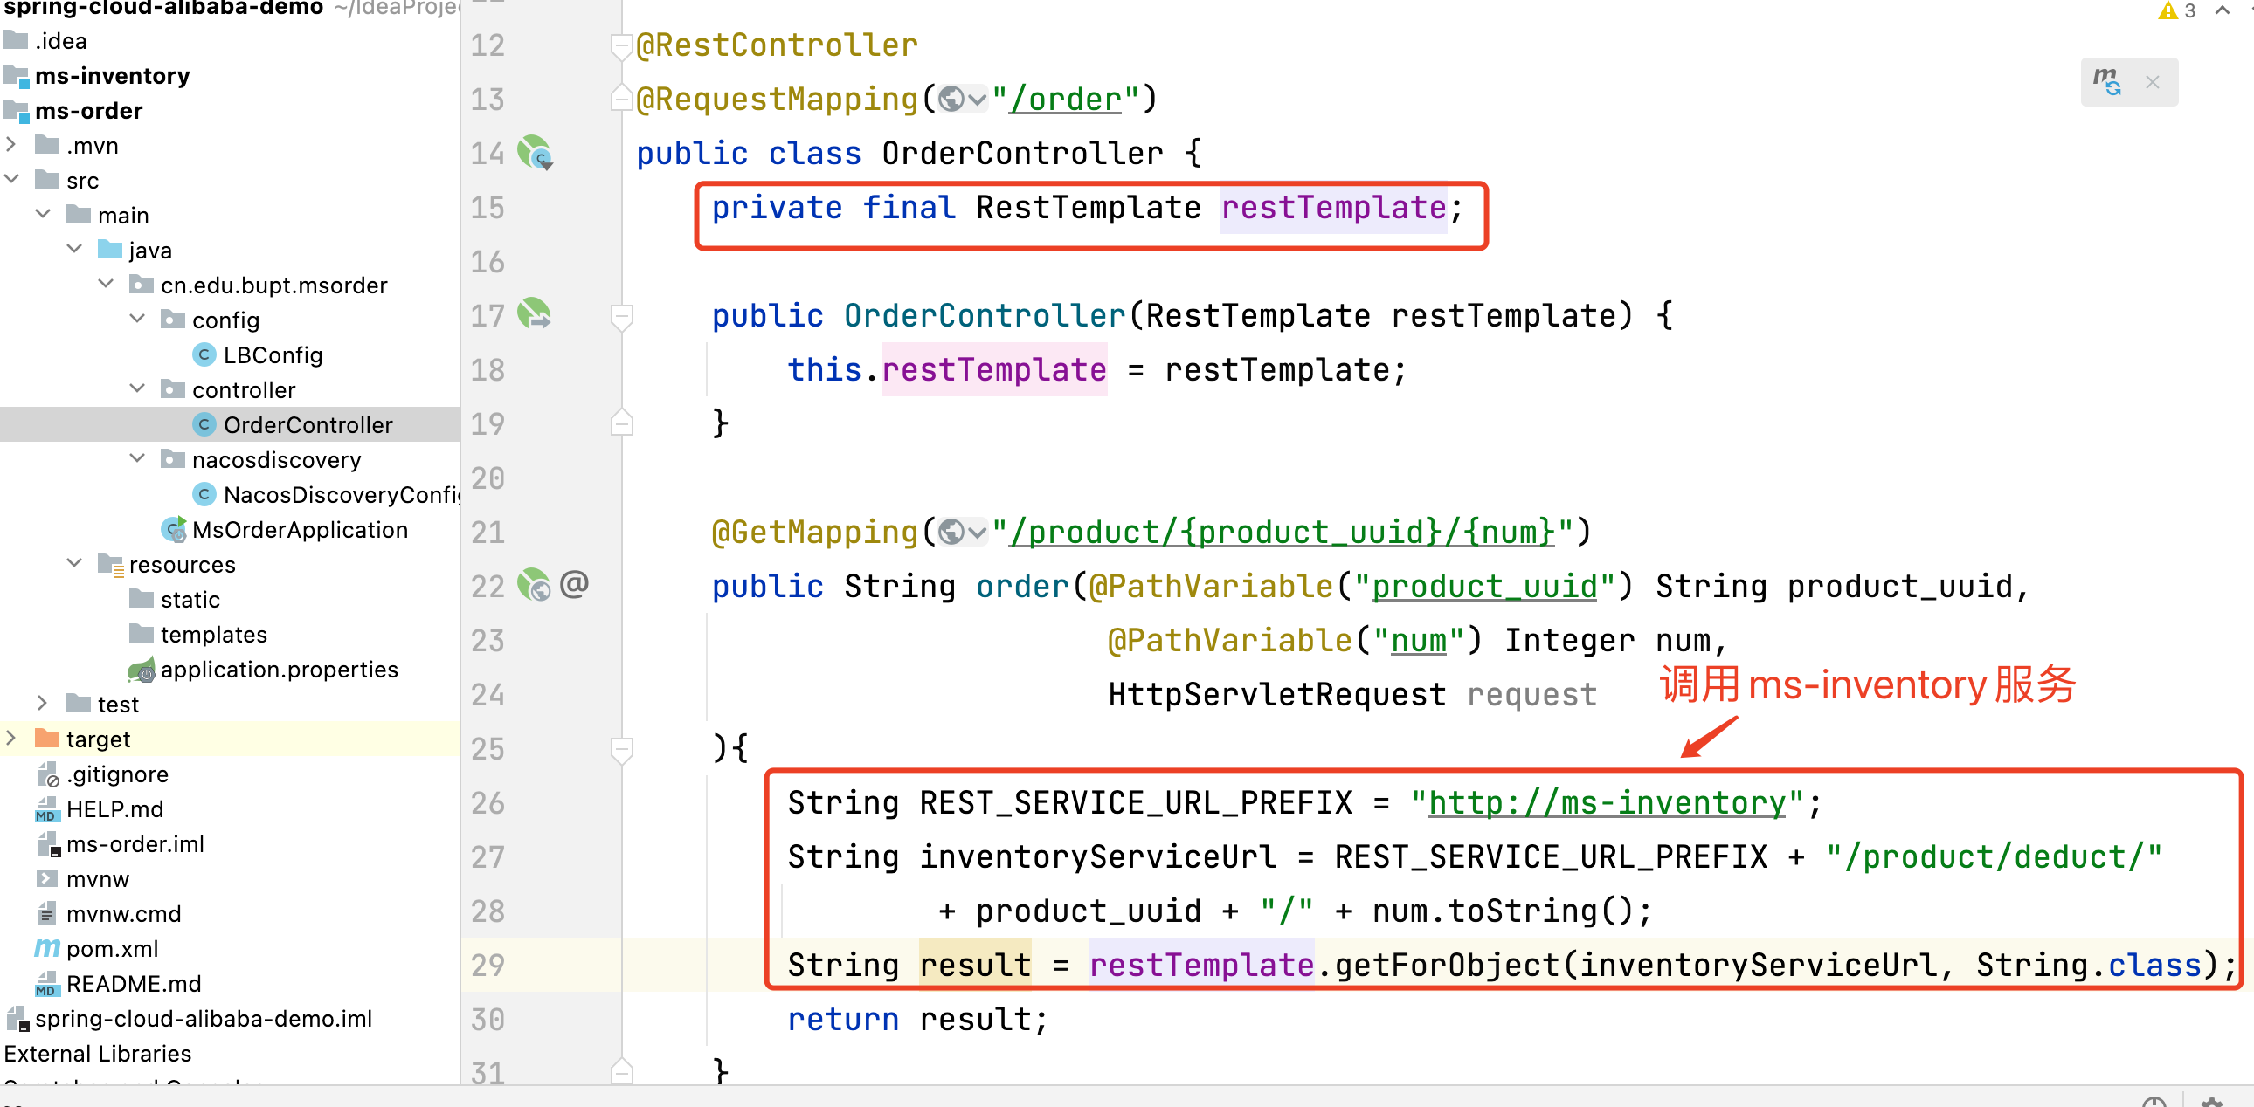
8.1 服务注册与发现（Nacos）
创建项目spring-cloud-alibaba-demo：创建第1个Module （ms-order，订单微服务）
也可以注解在主程序入口

Slide 17
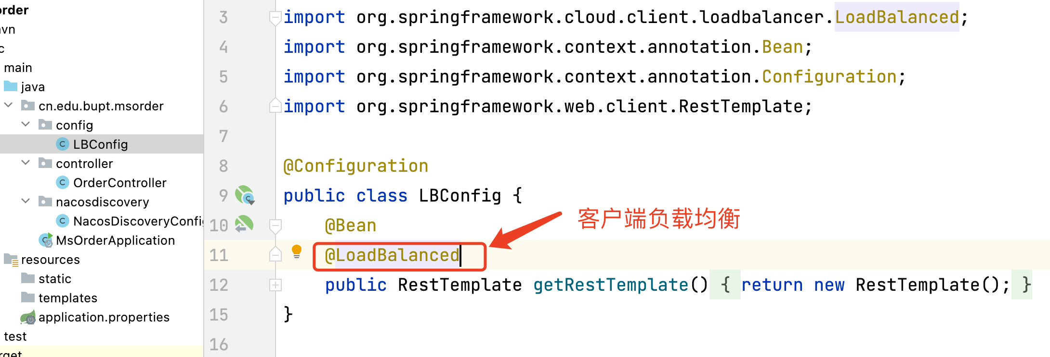
8.1 服务注册与发现（Nacos）
创建项目spring-cloud-alibaba-demo：创建第1个Module （ms-order，订单微服务）
LoadBalanced注解给RestTemplate增加了客户端负载均衡能力，可以根据服务名找到对应的服务地址

Slide 18
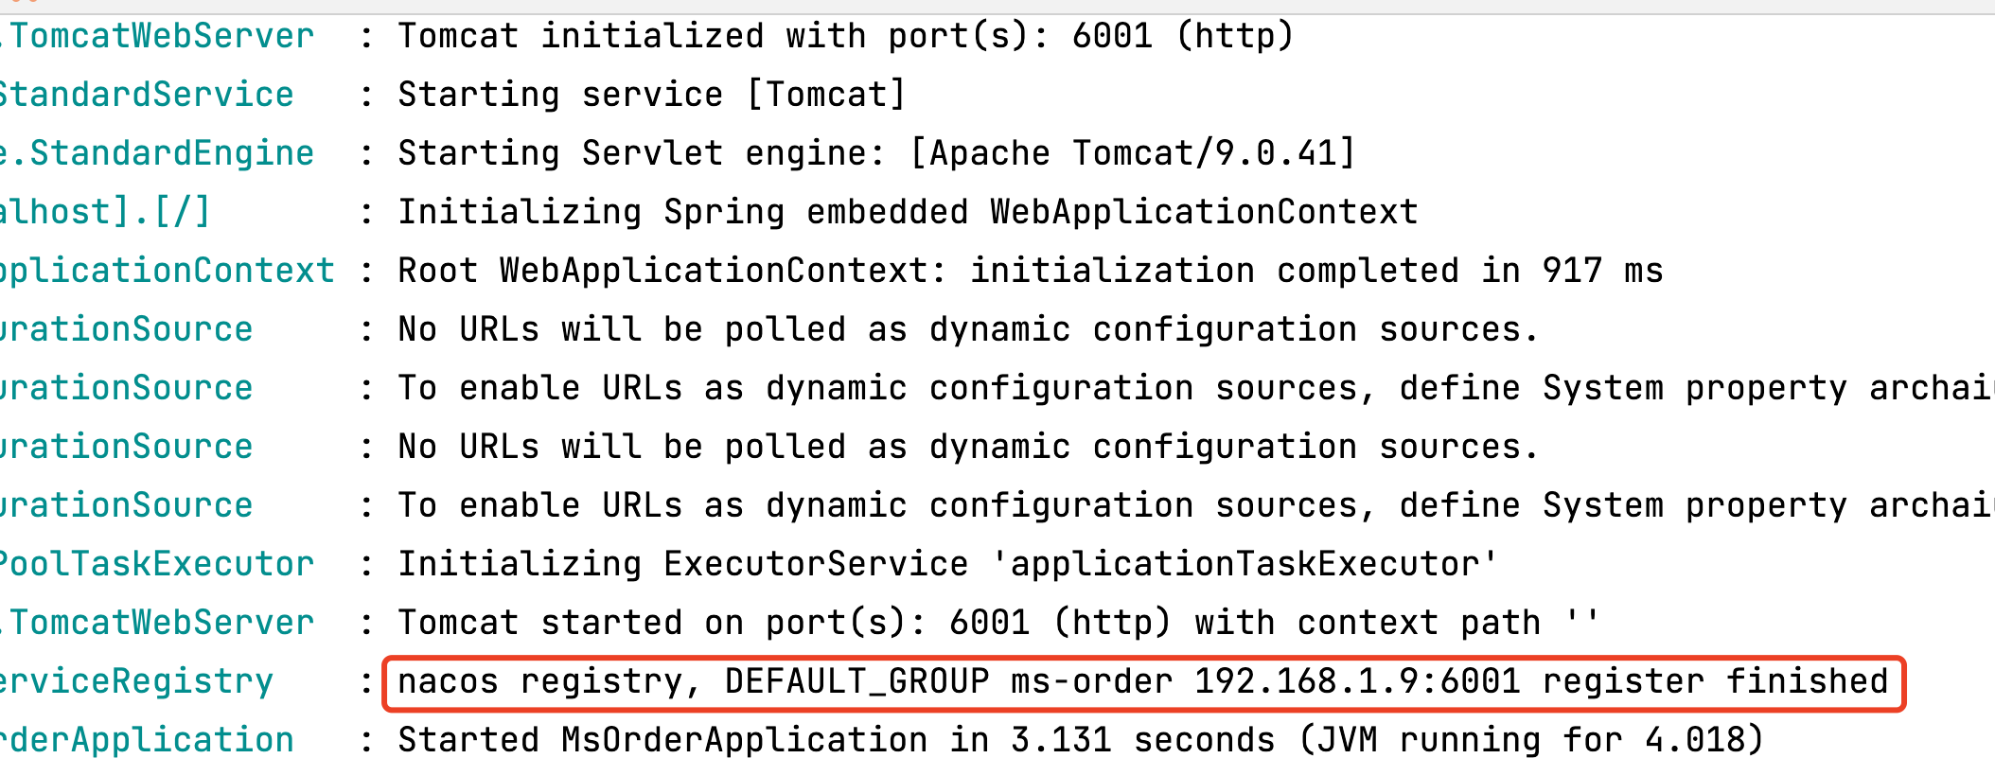
8.1 服务注册与发现（Nacos）
创建项目spring-cloud-alibaba-demo：创建第1个Module （ms-order，订单微服务）
启动MsOrderApplication

Slide 19
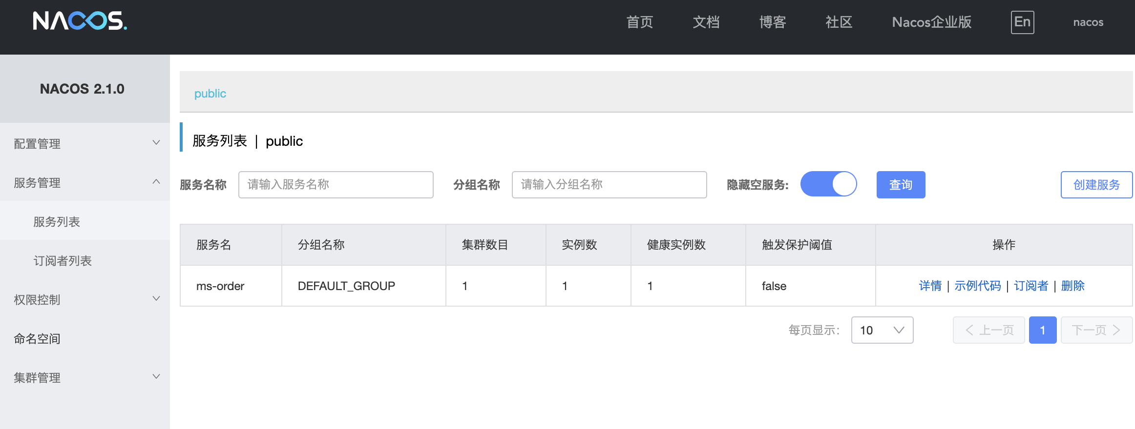
8.1 服务注册与发现（Nacos）
创建项目spring-cloud-alibaba-demo：创建第1个Module （ms-order，订单微服务）
在Nacos注册中心可以看到ms-order服务已注册成功

Slide 20
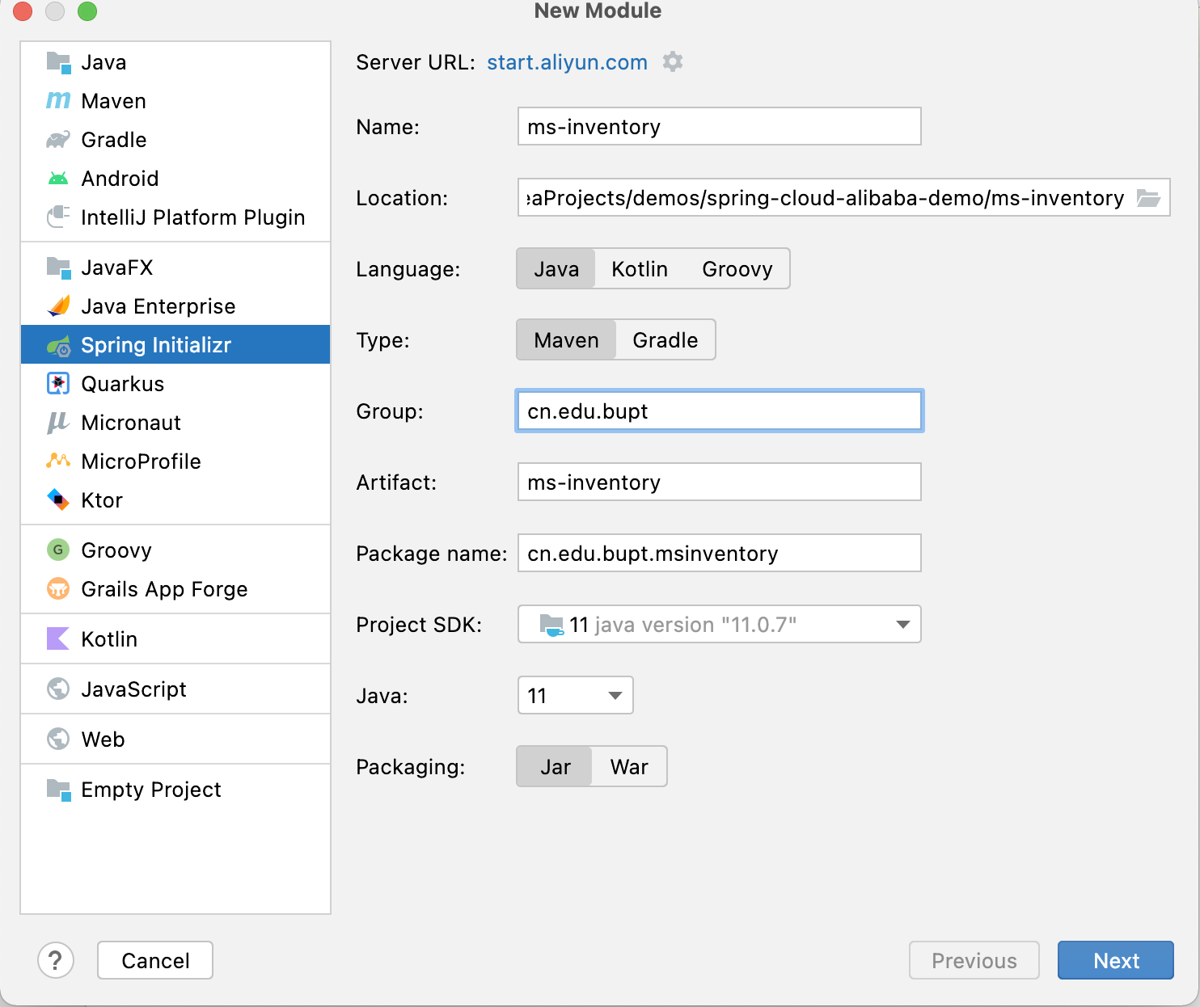
8.1 服务注册与发现（Nacos）
创建项目spring-cloud-alibaba-demo：创建第2个Module （ms-inventory，库存微服务）

Slide 21
8.1 服务注册与发现（Nacos）
创建项目spring-cloud-alibaba-demo：创建第2个Module （ms-inventory，库存微服务）
<dependency>
<groupId>com.alibaba.cloud</groupId>
<artifactId>spring-cloud-starter-alibaba-nacos-discovery</artifactId>
</dependency>
添加alibaba-nacos-discovery组件

Slide 22
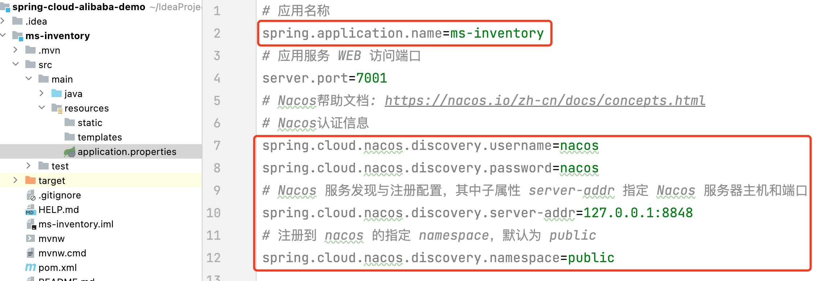
8.1 服务注册与发现（Nacos）
创建项目spring-cloud-alibaba-demo：创建第2个Module （ms-inventory，库存微服务）

Slide 23
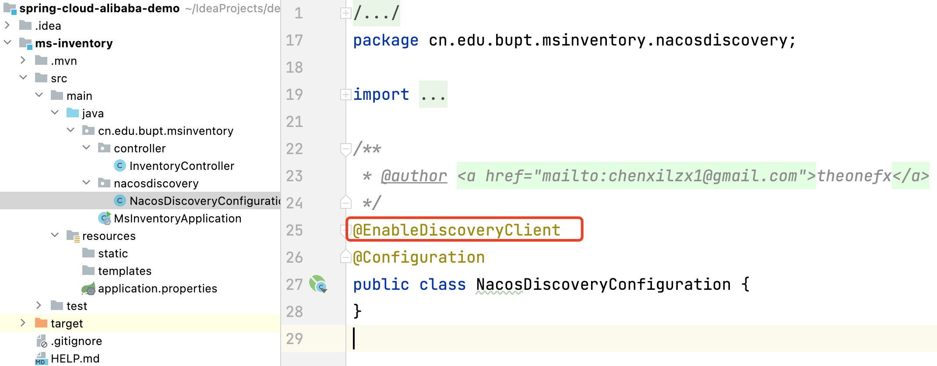
8.1 服务注册与发现（Nacos）
创建项目spring-cloud-alibaba-demo：创建第2个Module （ms-inventory，库存微服务）

Slide 24
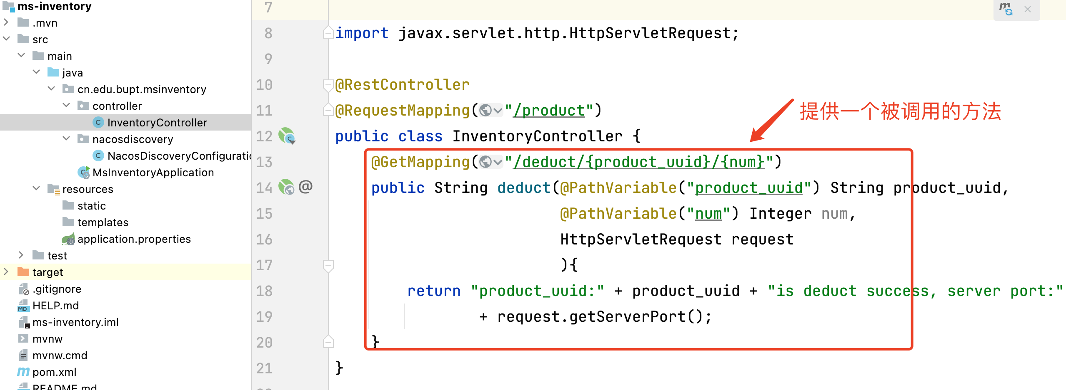
8.1 服务注册与发现（Nacos）
创建项目spring-cloud-alibaba-demo：创建第2个Module （ms-inventory，库存微服务）

Slide 25
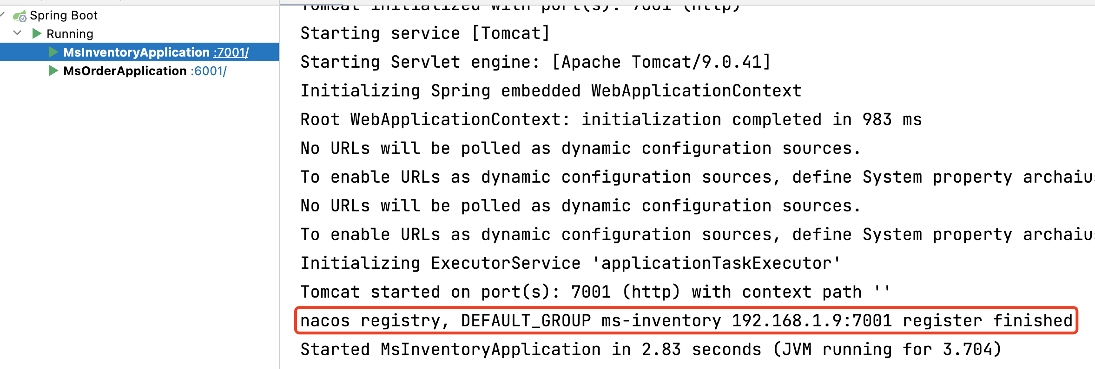
8.1 服务注册与发现（Nacos）
创建项目spring-cloud-alibaba-demo：创建第2个Module （ms-inventory，库存微服务）
启动MsInventoryApplication

Slide 26
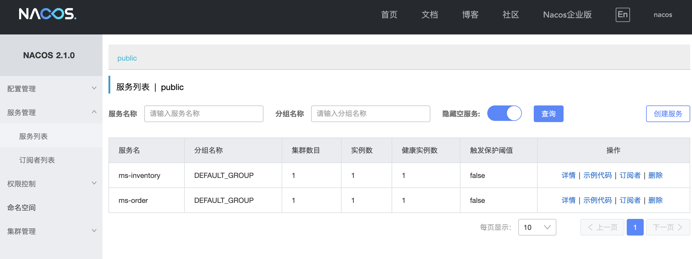
8.1 服务注册与发现（Nacos）
创建项目spring-cloud-alibaba-demo：创建第2个Module （ms-inventory，库存微服务）

Slide 27
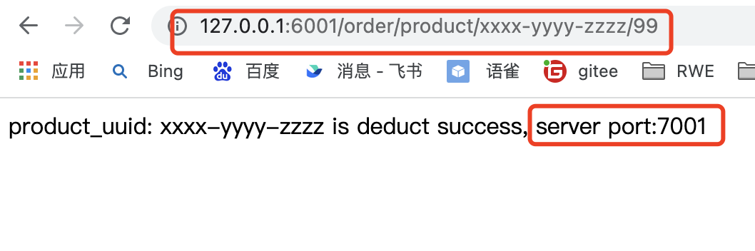
8.1 服务注册与发现（Nacos）
创建项目spring-cloud-alibaba-demo：访问ms-order服务的/product/deduct/{product_uuid}/{num}接口
http://127.0.0.1:6001/order/product/xxxx-yyyy-zzzz/99
可以看到ms-order服务又调用了ms-inventory服务中的接口

Slide 28
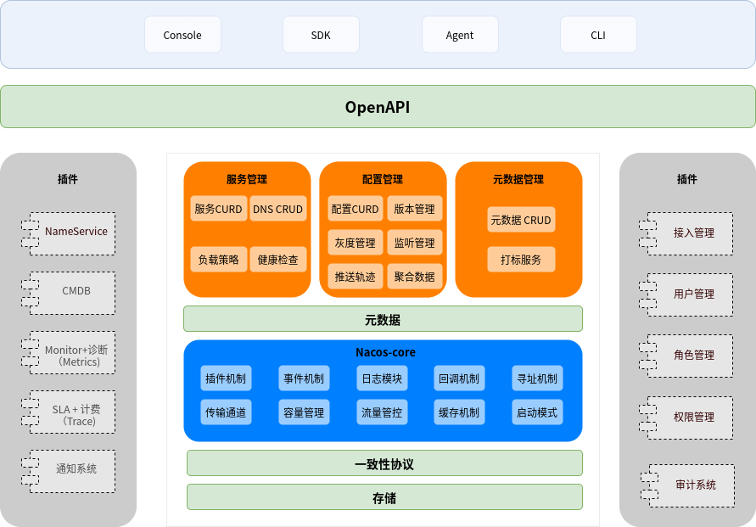
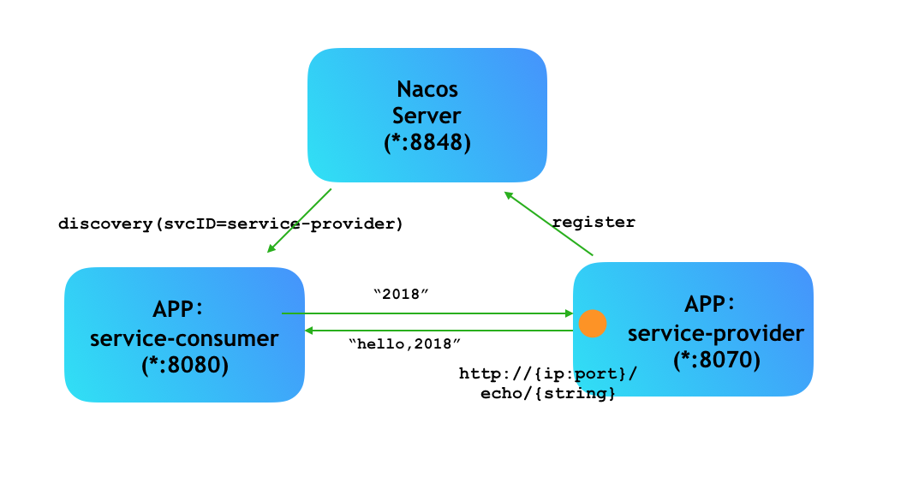
8.1 服务注册与发现（Nacos）

Slide 29
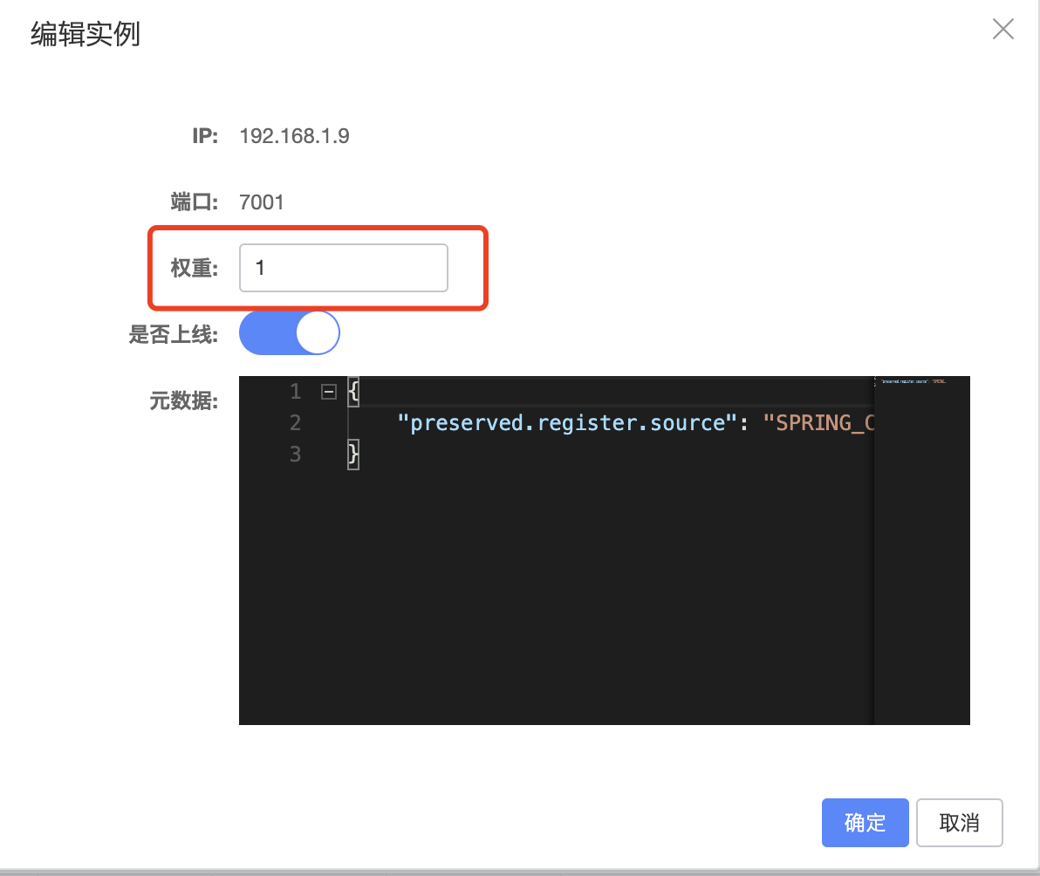
8.1 服务注册与发现（Nacos）
Nacos控制台手册 https://nacos.io/zh-cn/docs/console-guide.html
服务流量权重支持及流量保护
Nacos 为用户提供了流量权重控制的能力，同时开放了服务流量的阈值保护，以帮助用户更好的保护服务服务提供者集群不被意外打垮。如下图所以，可以点击实例的编辑按钮，修改实例的权重。如果想增加实例的流量，可以将权重调大，如果不想实例接收流量，则可以将权重设为0。

Slide 30
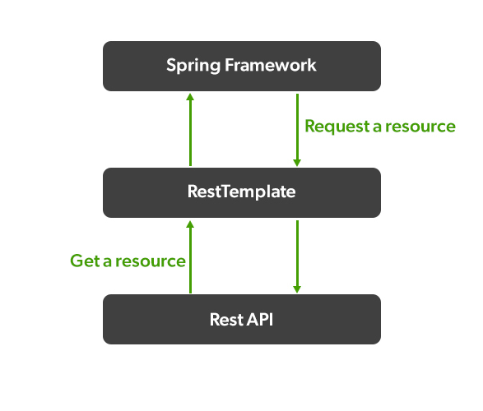
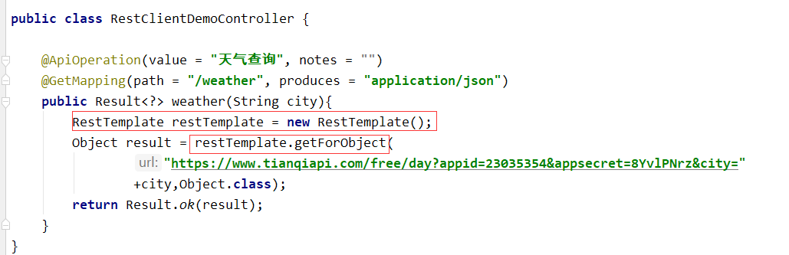
8.2 服务调用（Ribbon/LoadBalancer与OpenFeign）
RestTemplate是Spring提供的用于访问Rest服务的客户端，简化了与http服务的通信，并满足RestFul原则。

Slide 31
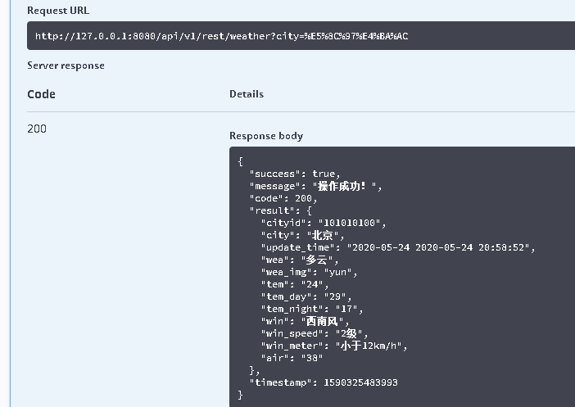
8.2 服务调用（Ribbon/LoadBalancer与OpenFeign）
RestTemplate是Spring提供的用于访问Rest服务的客户端，简化了与http服务的通信，并满足RestFul原则。

Slide 32
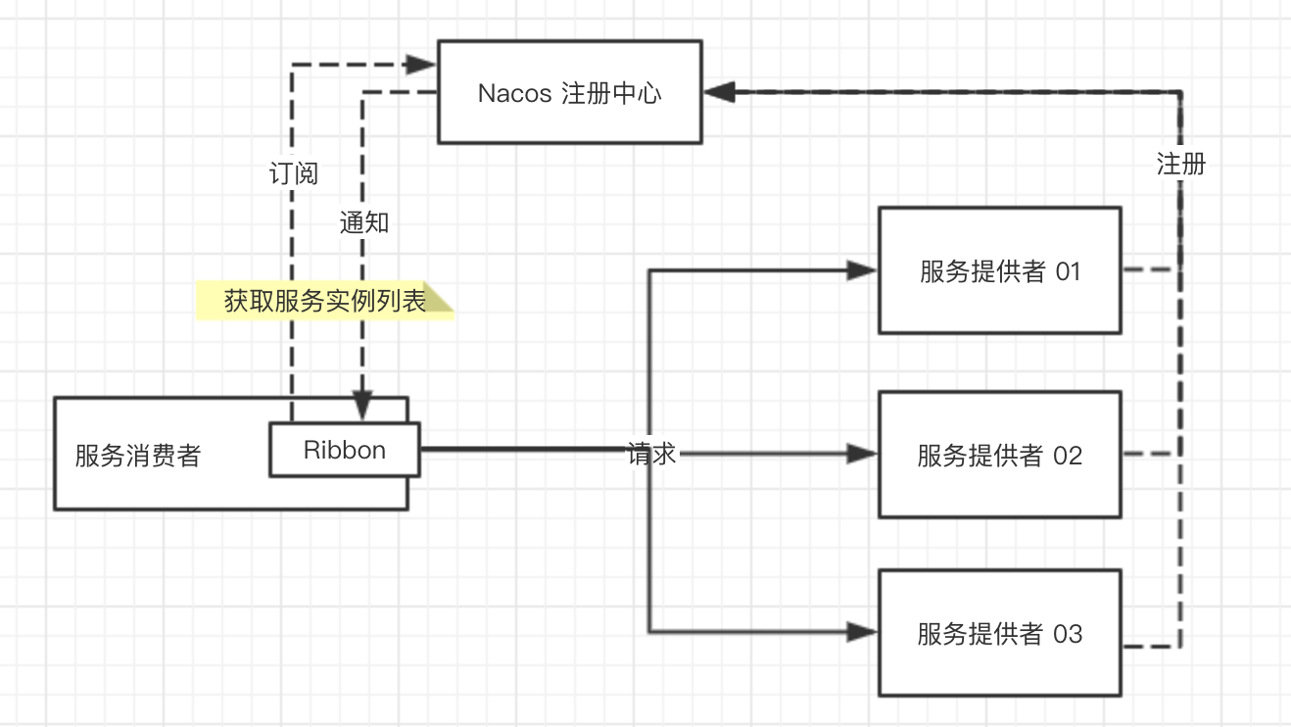
8.2 服务调用（Ribbon/LoadBalancer与OpenFeign）
在Spring Cloud中微服务之间的调用主要是Ribbon/LoadBalancer和OpenFeign
Spring Cloud Ribbon是一个客户端负载均衡工具，支持 HTTP、TCP、UDP 等多种协议。客户端通过内嵌的“代理”，将请求转发到后端的多个服务，比服务器端负载均衡拥有更好的性能。springcloud官方推荐使用LoadBalancer来代替Ribbon

Slide 33
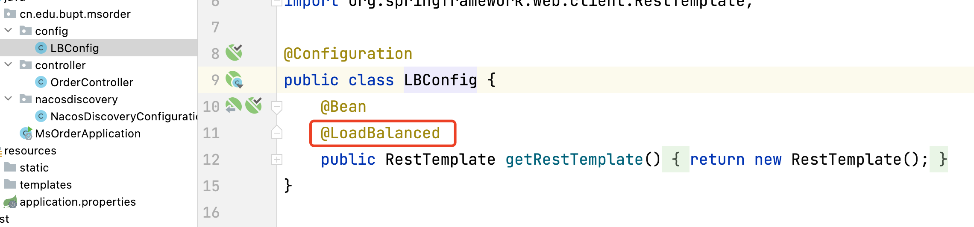
8.2 服务调用（Ribbon/LoadBalancer与OpenFeign ）
在Spring Cloud中微服务之间的调用主要是Ribbon和OpenFeign
创建一个配置类，创建RestTemplate的Bean，
@LoadBalanced，声明 RestTemplate Bean 被配置使用 Spring Cloud LoadBalancerClient（负载均衡客户端），实现在请求目标服务时，能够进行负载均衡。

Slide 34
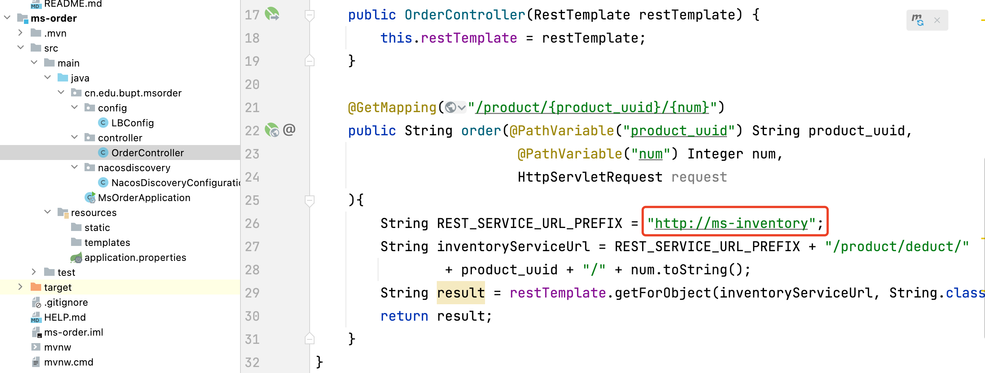
8.2 服务调用（Ribbon/LoadBalancer与OpenFeign ）
在Spring Cloud中微服务之间的调用主要是Ribbon和OpenFeign
使用服务名对服务接口进行调用，Ribbon自动选择对应的服务实例

Slide 35
8.2 服务调用（Ribbon/LoadBalancer与OpenFeign ）
在Spring Cloud中微服务之间的调用主要是Ribbon和OpenFeign
Ribbon支持多种负载均衡策略
线性轮询策略（Round Robin Rule)
加权响应时间策略（Weighted Response TimeRule)
随机策略（Random Rule)
最空闲策略（Best Available Rule)
区域感知轮询策略（Zone Avoidance Rule)
可用性过滤策略 (Availability Filtering Rule)

Slide 36
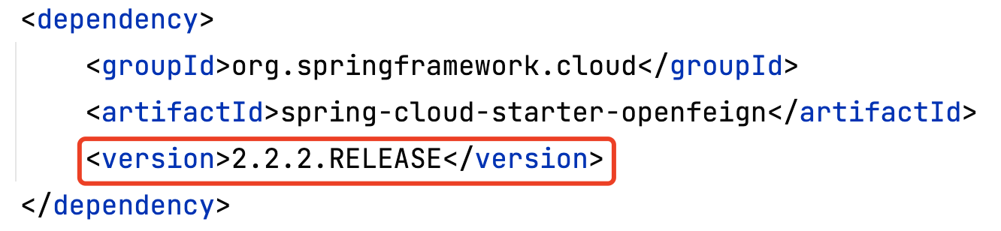
8.2 服务调用（Ribbon/LoadBalancer与OpenFeign ）
在Spring Cloud中微服务之间的调用主要是Ribbon和OpenFeign
OpenFeign提供了声明式的Web Service调用，使得编写Web Service客户端更加容易
第1步：在调用方POM中引入OpenFeign依赖
注意版本兼容性问题，高版本的openfeign已经从Ribbon升级到LoadBalancer。但alibaba-nacos-discovery的非最新版本还依赖Ribbon。

Slide 37
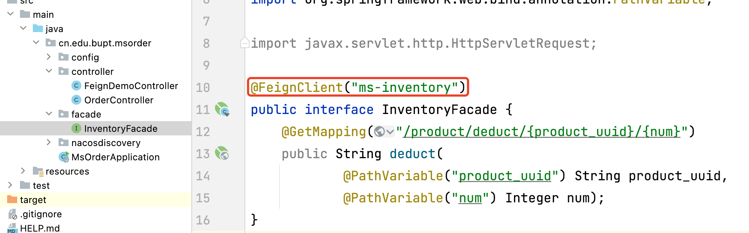
8.2 服务调用（Ribbon/LoadBalancer与OpenFeign ）
在Spring Cloud中微服务之间的调用主要是Ribbon和OpenFeign
OpenFeign提供了声明式的Web Service调用，使得编写Web Service客户端更加容易
第2步：在调用方编写一个关于服务调用的接口，表明调用的服务名称、接口地址以及返回值

Slide 38
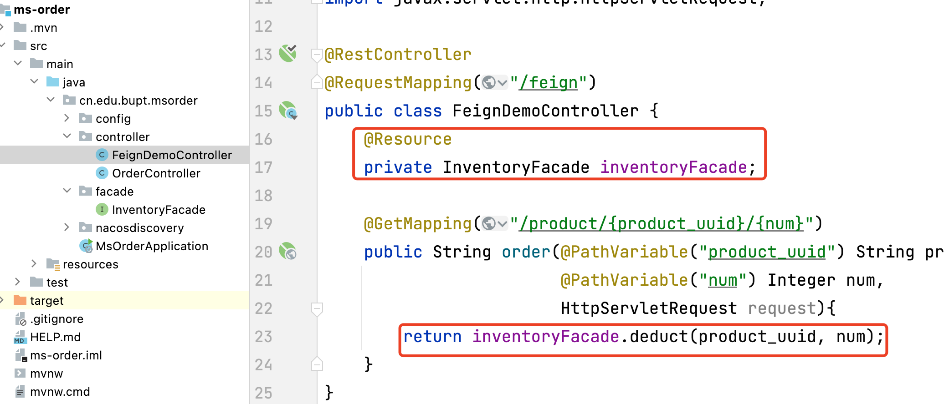
8.2 服务调用（Ribbon/LoadBalancer与OpenFeign ）
在Spring Cloud中微服务之间的调用主要是Ribbon和OpenFeign
OpenFeign提供了声明式的Web Service调用，使得编写Web Service客户端更加容易
第3步：依赖注入，直接使用该接口

Slide 39
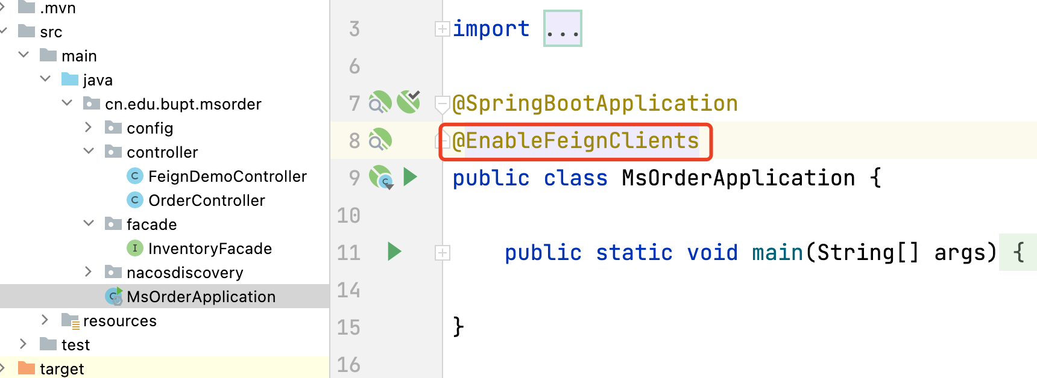
8.2 服务调用（Ribbon/LoadBalancer与OpenFeign ）
在Spring Cloud中微服务之间的调用主要是Ribbon和OpenFeign
OpenFeign提供了声明式的Web Service调用，使得编写Web Service客户端更加容易
第4步：在应用入口，增加@EnableFeignClients，框架会自动注入调用接口的实现Bean

Slide 40
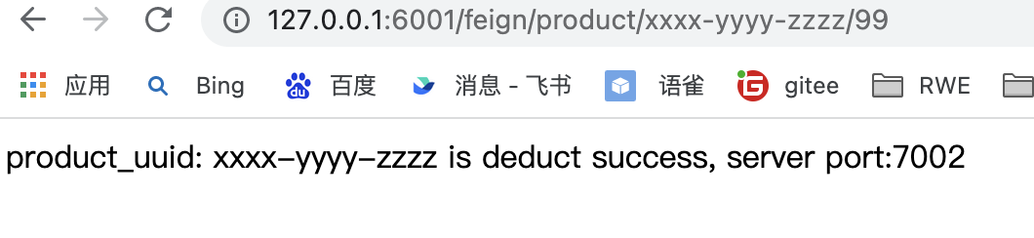
8.2 服务调用（Ribbon/LoadBalancer与OpenFeign ）
在Spring Cloud中微服务之间的调用主要是Ribbon和OpenFeign
OpenFeign提供了声明式的Web Service调用，使得编写Web Service客户端更加容易
第5步：重启并进行调用实验

Slide 41
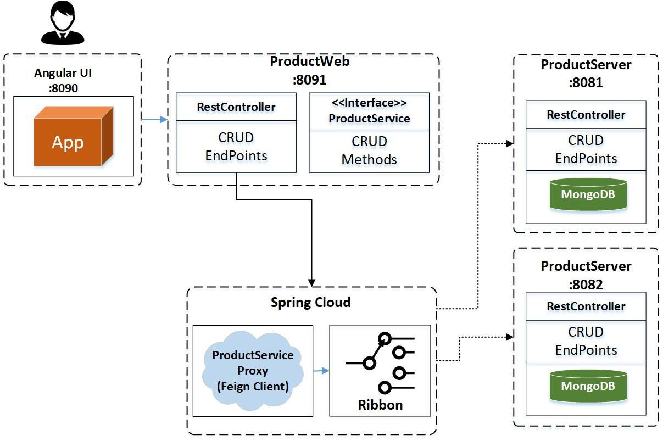
8.2 服务调用（Ribbon/LoadBalancer与OpenFeign ）

Slide 42
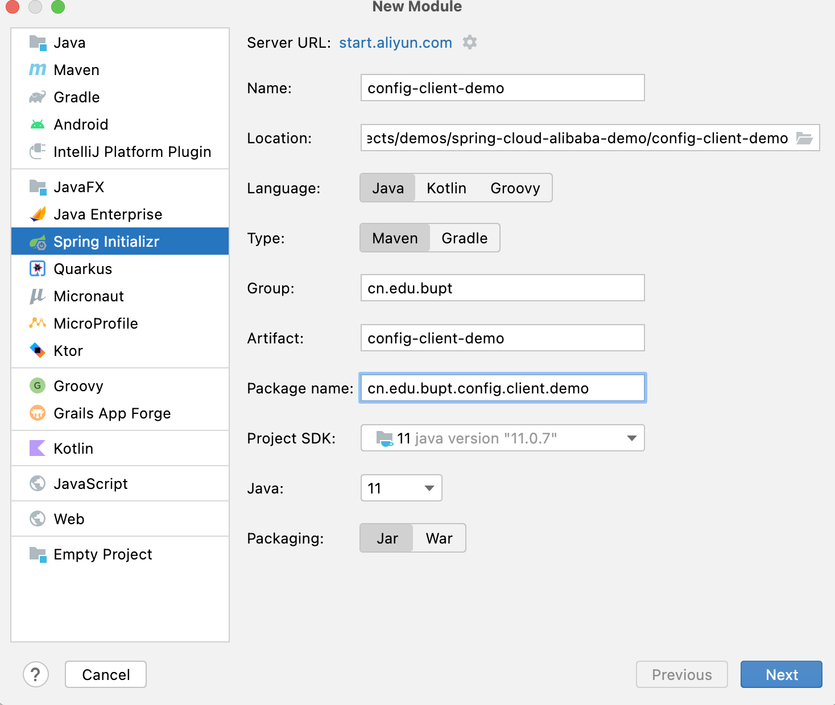
8.3 配置中心（Nacos）
项目spring-cloud-alibaba-demo：创建第3个Module （config-client-demo）

Slide 43
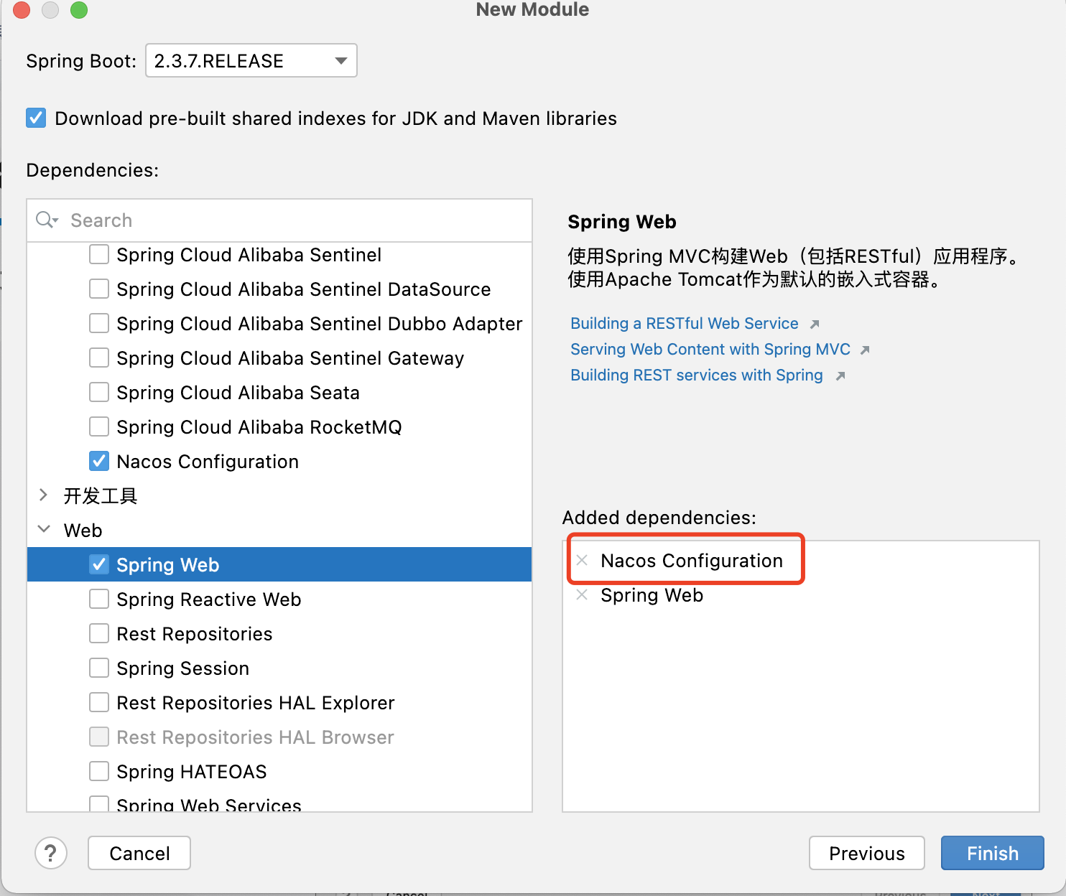
8.3 配置中心（Nacos）
项目spring-cloud-alibaba-demo：创建第3个Module （config-client-demo）
<dependency>
<groupId>com.alibaba.cloud</groupId>
<artifactId>spring-cloud-starter-alibaba-nacos-config</artifactId>
</dependency>

Slide 44
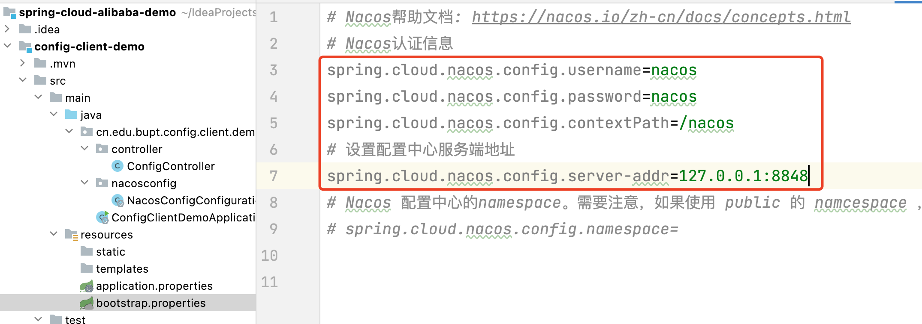
8.3 配置中心（Nacos）
项目spring-cloud-alibaba-demo：创建第3个Module （config-client-demo）
bootstrap.properties配置文件 优先于 application.properties ,用于从额外的资源来加载配置信息

Slide 45
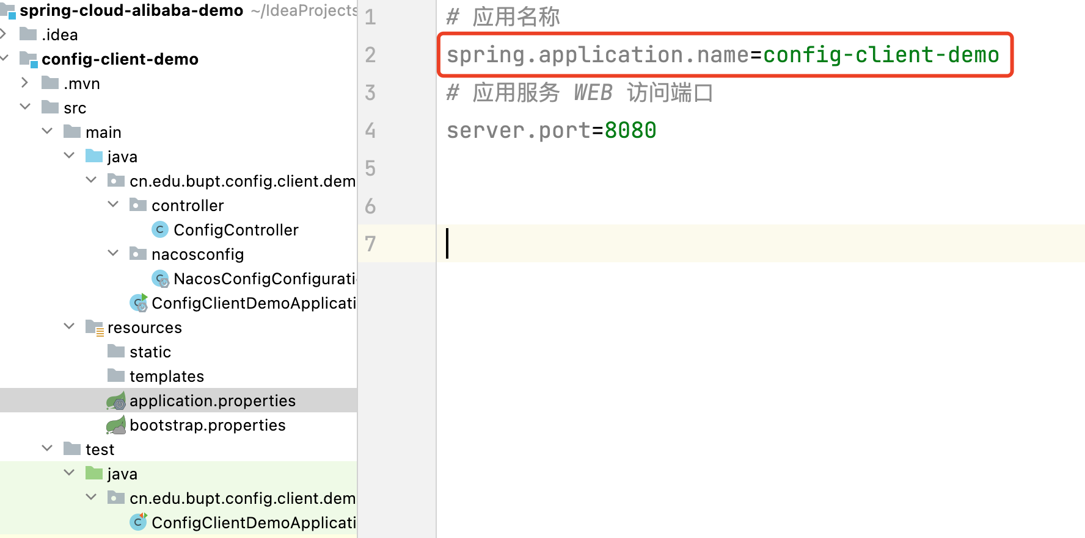
8.3 配置中心（Nacos）
项目spring-cloud-alibaba-demo：创建第3个Module （config-client-demo）

Slide 46
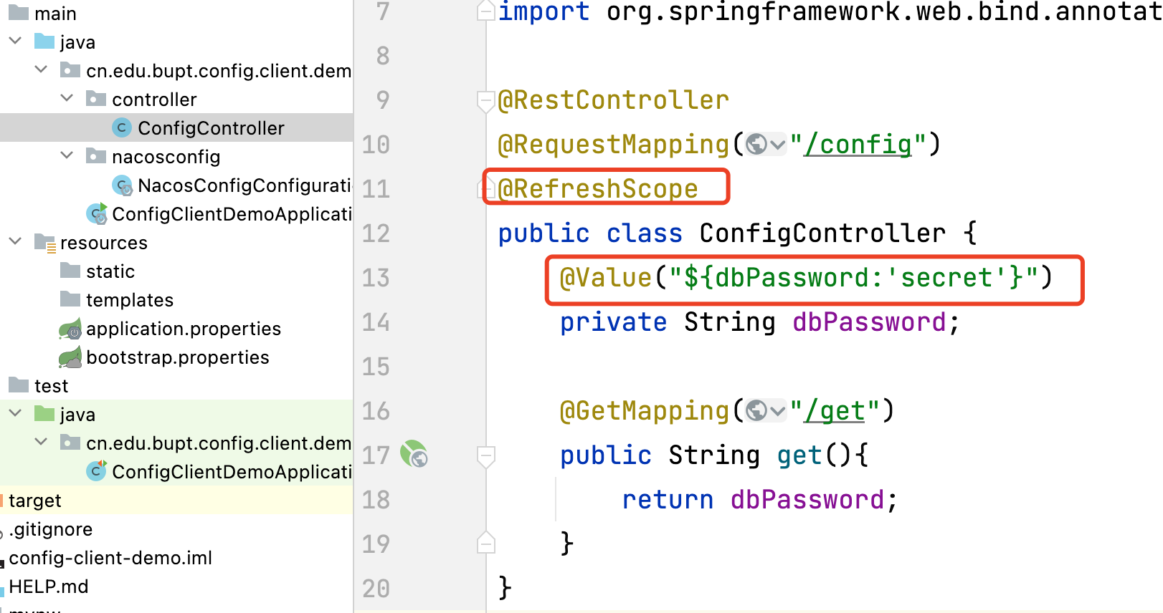
8.3 配置中心（Nacos）
项目spring-cloud-alibaba-demo：创建第3个Module （config-client-demo）
@RefreshScope 实现对象属性的的动态更新
可以从配置中心获取属性值

Slide 47
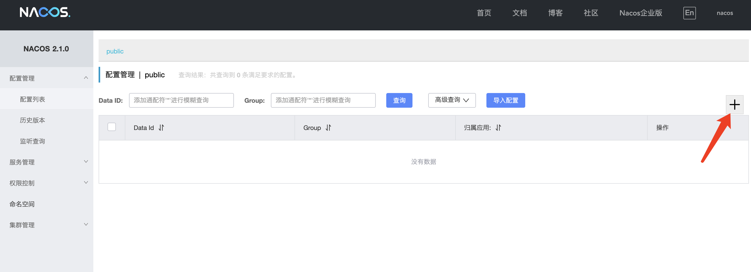
8.3 配置中心（Nacos）
项目spring-cloud-alibaba-demo：创建第3个Module （config-client-demo）

Slide 48
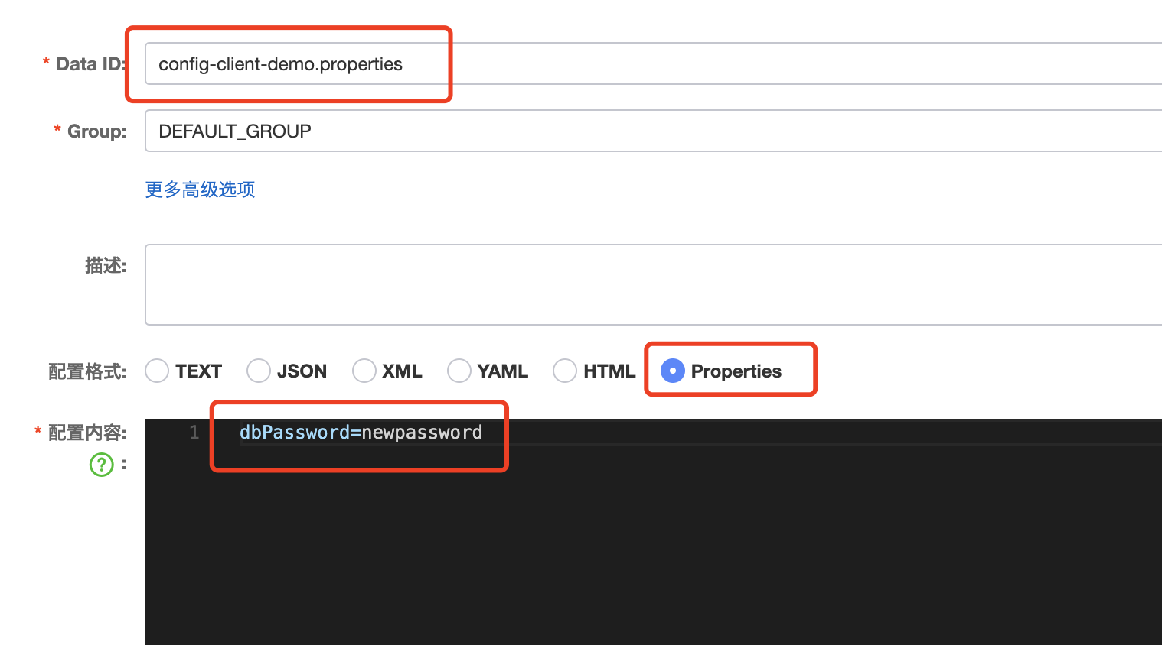
8.3 配置中心（Nacos）
项目spring-cloud-alibaba-demo：创建第3个Module （config-client-demo）

Slide 49
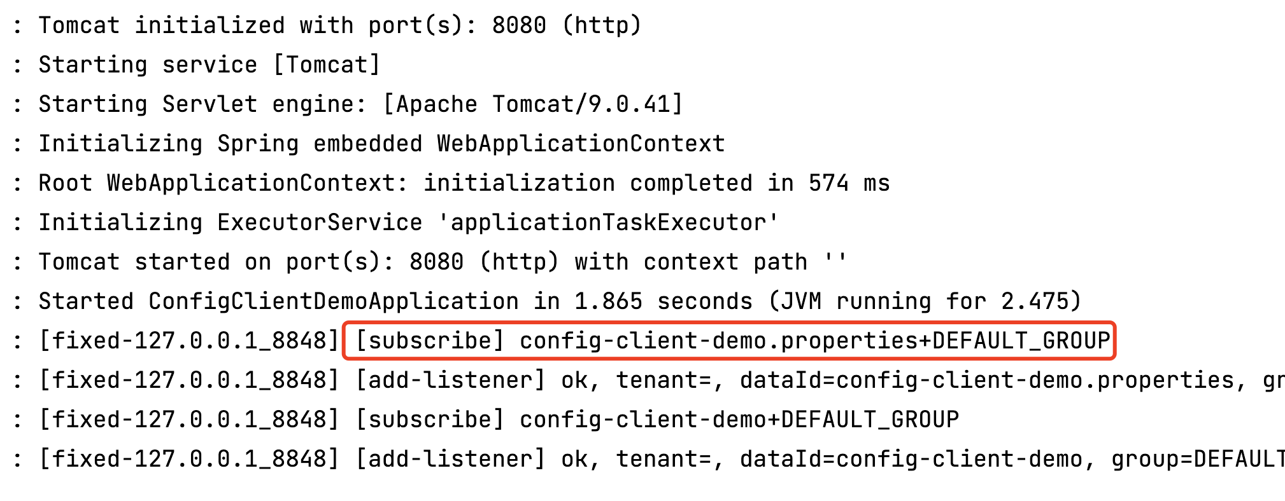
8.3 配置中心（Nacos）
项目spring-cloud-alibaba-demo：创建第3个Module （config-client-demo）

Slide 50
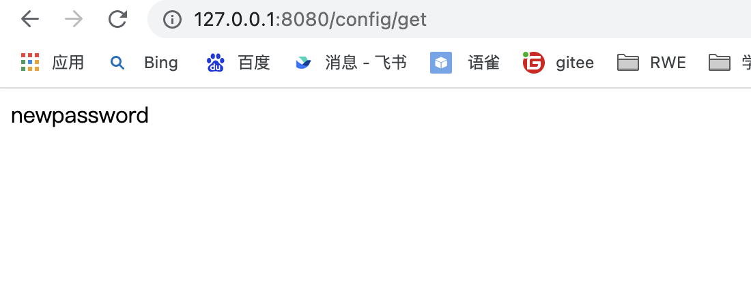
8.3 配置中心（Nacos）
项目spring-cloud-alibaba-demo：创建第3个Module （config-client-demo）
可以看到应用已经从配置中心获取到了配置

Slide 51
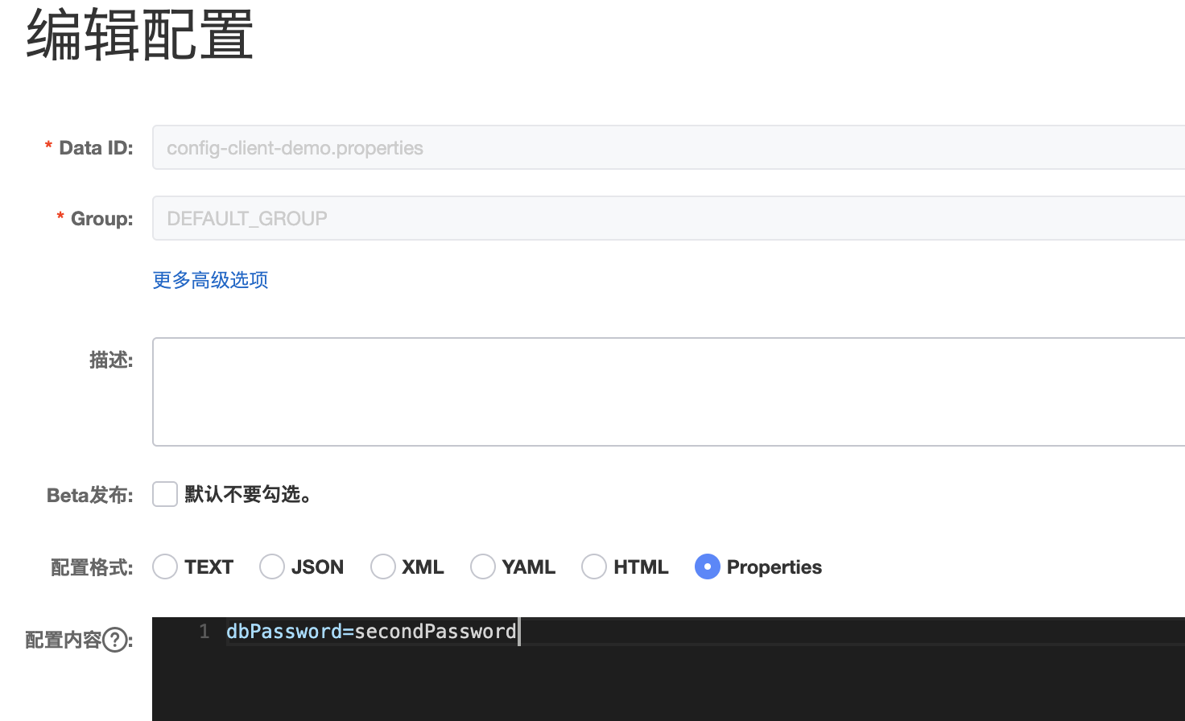
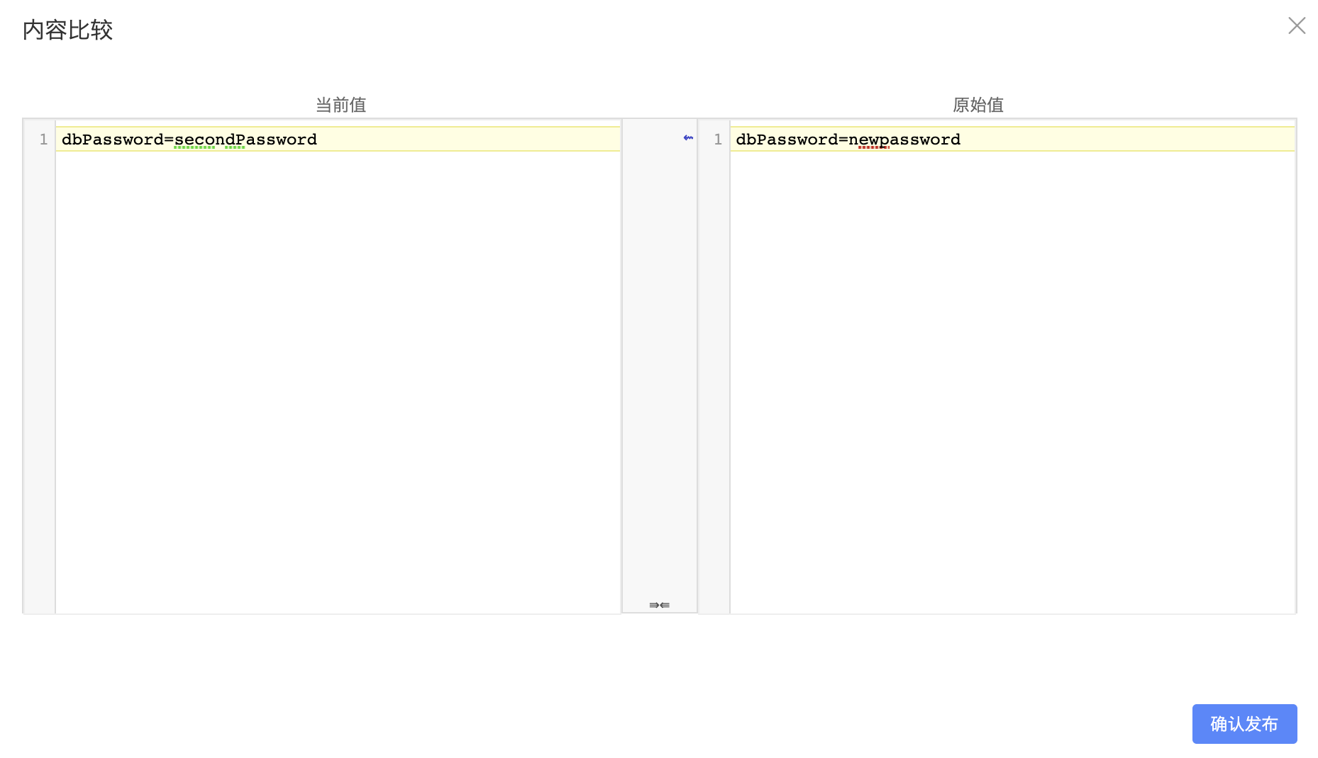
8.3 配置中心（Nacos）
项目spring-cloud-alibaba-demo：创建第3个Module （config-client-demo）
在配置中心修改配置，然后确认发布

Slide 52
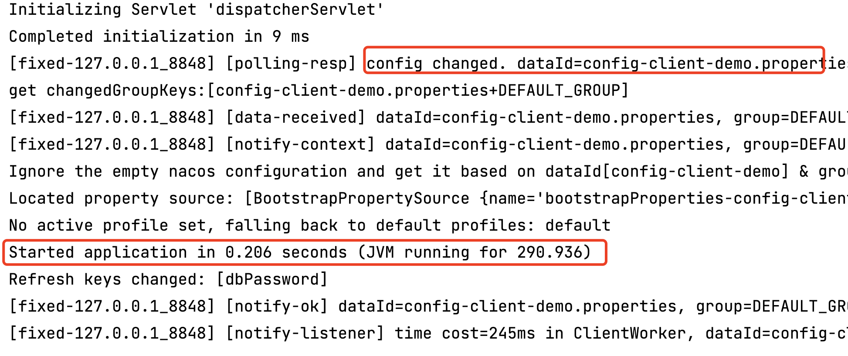
8.3 配置中心（Nacos）
项目spring-cloud-alibaba-demo：创建第3个Module （config-client-demo）
应用监听到了配置变更，然后自动Refresh

Slide 53
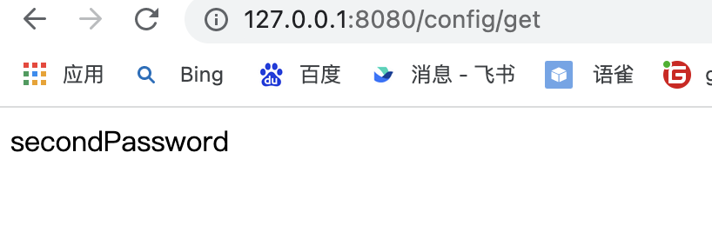
8.3 配置中心（Nacos）
项目spring-cloud-alibaba-demo：创建第3个Module （config-client-demo）
可以看到新的配置已经生效

Slide 54
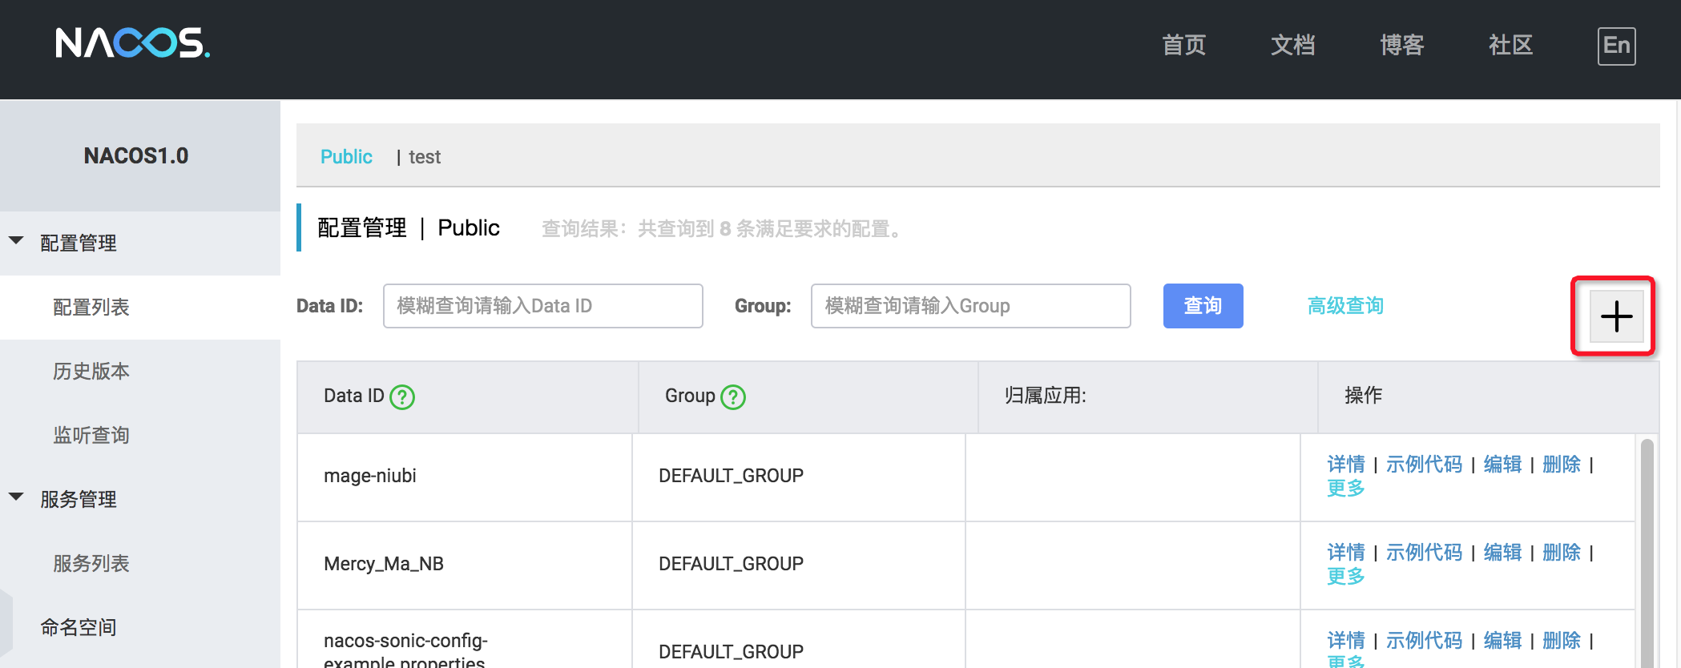
8.3 配置中心（Nacos）
Nacos支持基于Namespace和Group的配置分组管理，以便用户更灵活的根据自己的需要按照环境或者应用、模块等分组管理微服务以及Spring的大量配置，在配置管理中主要提供了配置历史版本、回滚、订阅者查询等核心管理能力

Slide 55
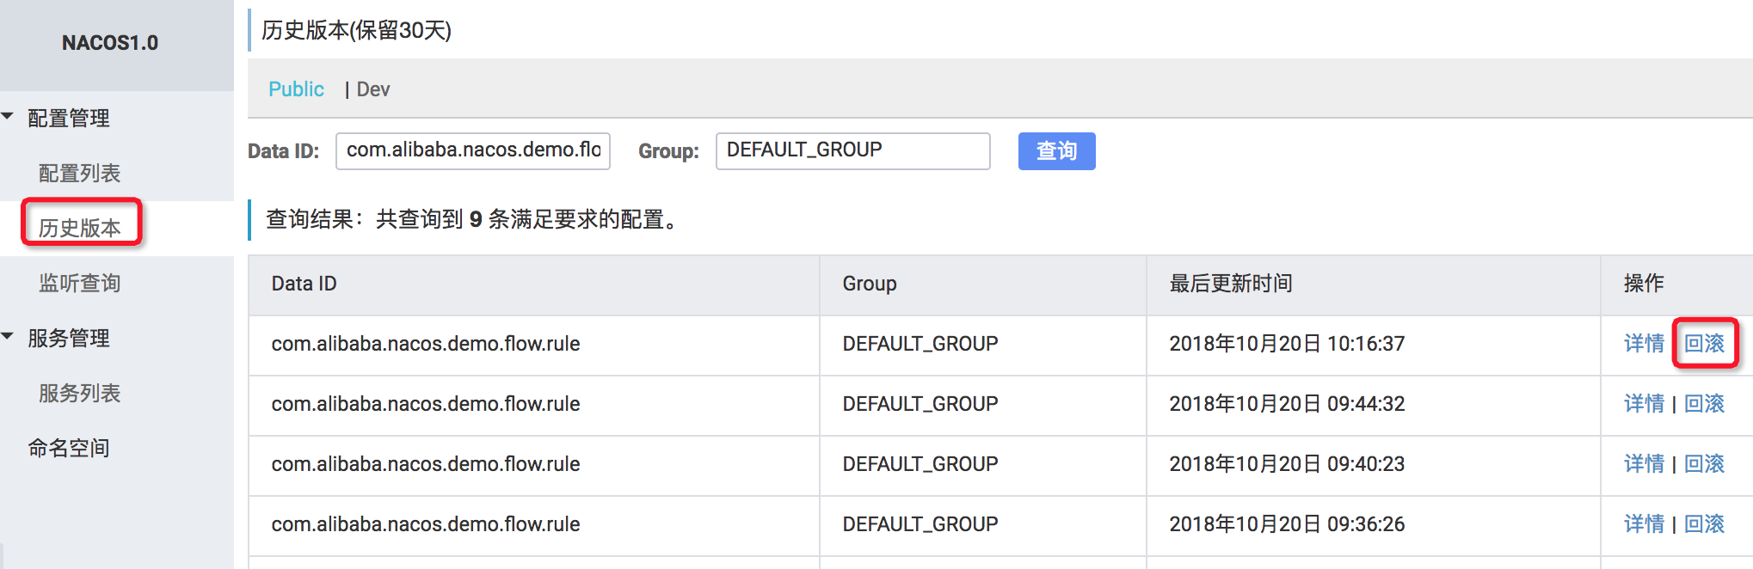
8.3 配置中心（Nacos）
Nacos通过提供配置版本管理及其一键回滚能力，帮助用户改错配置的时候能够快速恢复，降低微服务系统在配置管理上的一定会遇到的可用性风险。

Slide 56
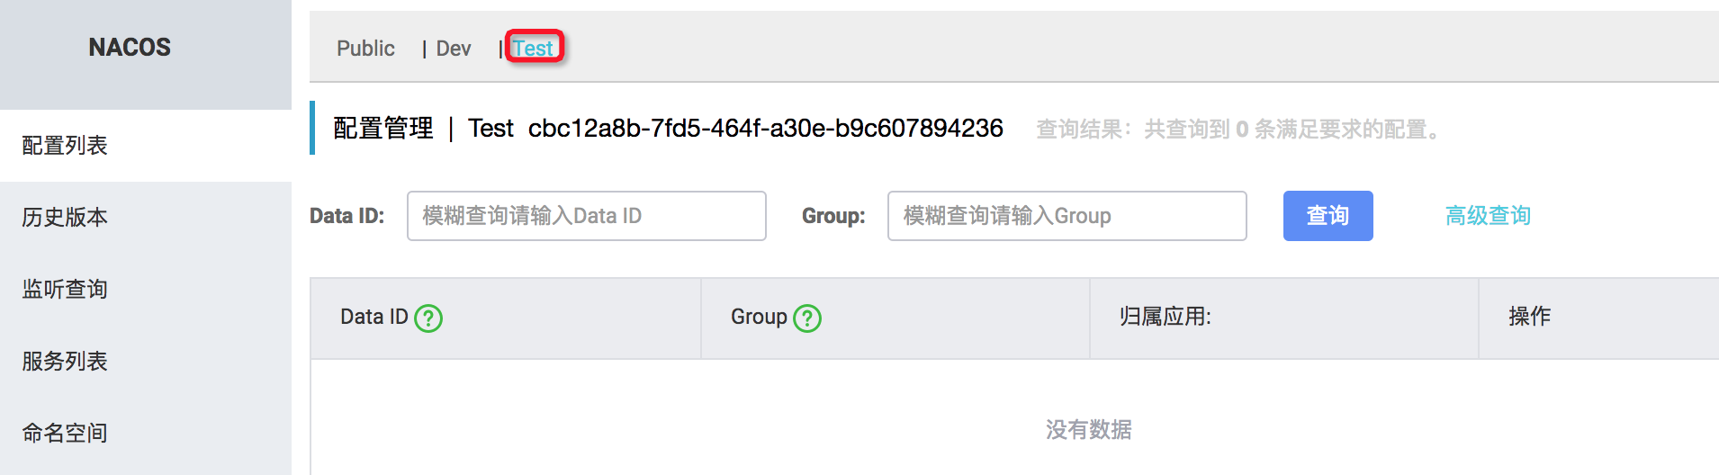
8.3 配置中心（Nacos）
Nacos 基于Namespace 帮助用户逻辑隔离多个命名空间，这可以帮助用户更好的管理测试、预发、生产等多环境服务和配置，让每个环境的同一个配置（如数据库数据源）可以定义不同的值。

Slide 57
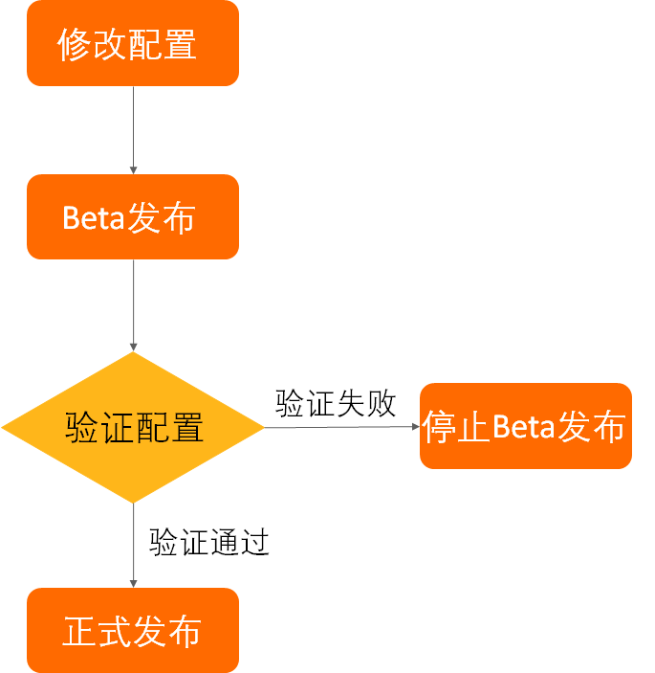
8.3 配置中心（Nacos）
灰度发布：按照下图所示流程进行配置的安全修改。只有在小规模机器上验证配置按预期生效之后才会正式发布配置，否则就回滚灰度配置。

Slide 58

8.3 配置中心（Nacos）
社区Nacos的灰度是基于IP的方式进行的，用户需要在控制台，选择需要灰度的配置，然后新建灰度配置，选择灰度机器的IP进行配置推送。

Slide 59

8.3 配置中心（Nacos）
社区Nacos的灰度是基于IP的方式进行的，用户需要在控制台，选择需要灰度的配置，然后新建灰度配置，选择灰度机器的IP进行配置推送。

Slide 60

8.3 配置中心（Nacos）
Nacos灰度原理
监听配置
定向推送

